Slide 1
Отчет
о результатах реализации региональных проектов национального проекта «Образование»
в Алтайском крае в 2022 году
г. Барнаул
январь 2023

Slide 2
Региональный проект «Современная школа»
Финансирование:
федеральный бюджет:
754,5 млн. рублей
краевой бюджет:
8,6 млн. рублей
Контрольные точки:
4 квартал 2022 года
создание новых мест в школах края (продолжение строительства школ)
поддержка образования детей с ОВЗ
создание и функционирование центров «Точка роста» в общеобразовательных организациях, расположенных в сельской местности и малых городах
создание детского технопарка «Кванториум»
выплаты учителям, прибывшим (переехавшим) на работу в школы сельской местности и малых городов
функционирование единой федеральной системы научно-методического сопровождения педагогических работников и управленческих кадров
в 2022 году:
117

Slide 3
Региональный проект «Современная школа»
№
п/п
Наименование показателя / результата
План на 2022 год
Факт на 4 кв. 2022 года
Примечание
Показатель
1
Доля педработников общеобразовательных организаций, прошедших повышение квалификации, в том числе в центрах непрерывного повышения профессионального мастерства, %
20
44,35
Результаты
1
Обновление материально-технической базы в организациях, осуществляющих образовательную деятельность исключительно по адаптированным общеобразовательным программам, единиц нарастающим итогом
17
17
2019 – 10
2020 – 2
2021 – 2
2022 – 3
2
В общеобразовательных организациях, расположенных в сельской местности и малых городах, созданы и функционируют центры образования естественно-научной и технологической направленностей, единиц
142
142
3
Создано новых мест в общеобразовательных организациях, расположенных в сельской местности и поселках городского типа, мест нарастающим итогом
280
280
Волчихинский и Троицкий районы по 140 мест
4
Создано новых мест в общеобразовательных организациях, мест нарастающим итогом
2200
2200
г. Барнаул школы в кварталах 2008, 2006а, 2023 по 550 мест, г. Новоалтайск 550 мест
5
На базе общеобразовательных организаций созданы и функционируют детские технопарки "Кванториум", единиц нарастающим итогом
1
1
в г. Новоалтайск

Slide 4
Региональный проект «Современная школа»
№
п/п
Наименование показателя / результата
План на 2022 год
Факт на 4 кв. 2022 года
Примечание
Результаты
6
Создано новых мест за счет средств субъектов Российской Федерации и внебюджетных источников, мест
490
490
Калманский (300), Локтевский (90),
Ключевский (100)
7
Внедрены методики преподавания общеобразовательных дисциплин с учетом профессиональной направленности программ среднего профессионального образования, реализуемых на базе основного общего образования, % нарастающим итогом
10
12,24
8
Сформирована и функционирует единая федеральная система научно-методического сопровождения педагогических работников и управленческих кадров, единиц
1
1
ЦНППМ на базе АИРО
с 2021 года
9
Педагогические работники и управленческие кадры системы общего, доп. образования детей и проф. образования субъектов Российской Федерации повысили уровень профессионального мастерства по дополнительным профессиональным программам, % нарастающим итогом
6,8
39,22
10
Обеспечена реализация мероприятий по осуществлению единовременных выплат учителям, прибывшим на работу в сельские населенные пункты, либо рабочие поселки, либо поселки городского типа, либо города с населением до 50 тыс. чел.
36
36
11
Оказаны услуги психолого-педагогической, методической и консультативной помощи родителям (законным представителям) детей, а также гражданам, желающим принять на воспитание в свои семьи детей, оставшихся без попечения родителей, млн. единиц нарастающим итогом
0,04
0,04

Slide 5
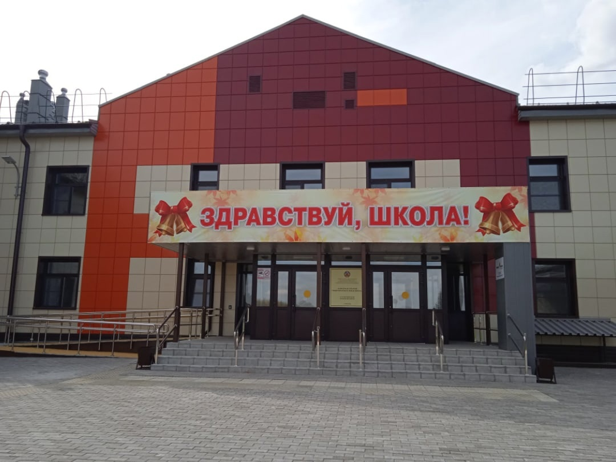
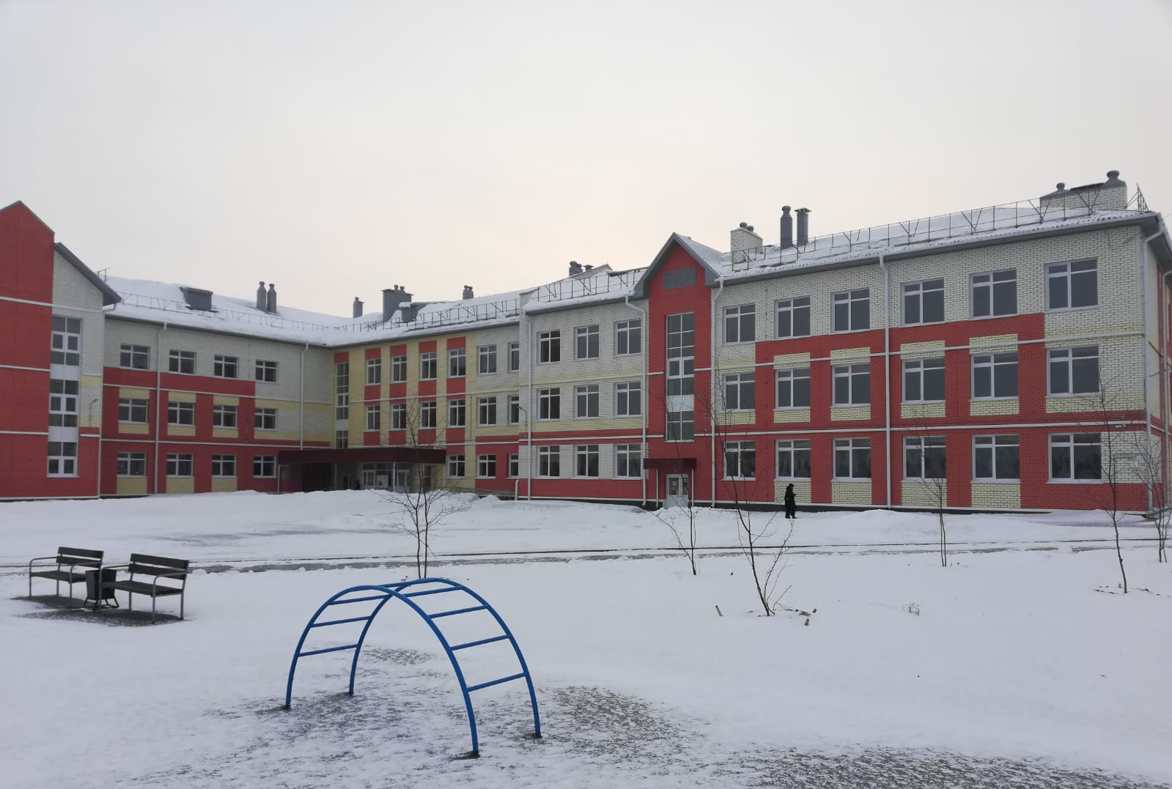
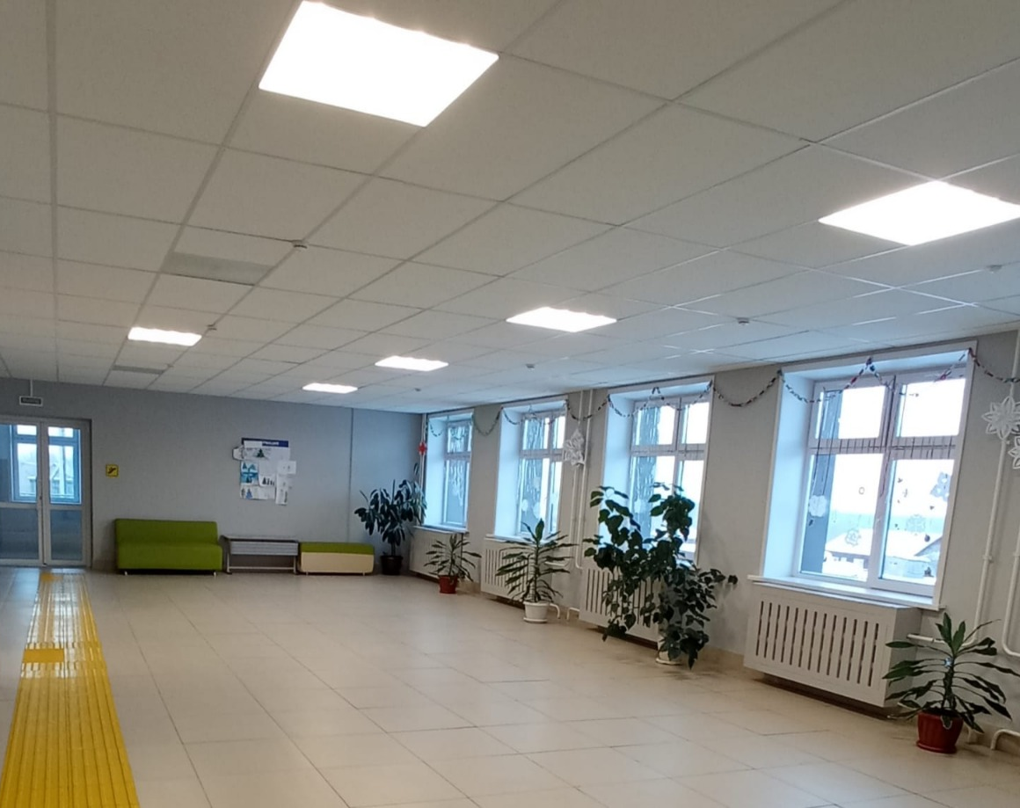
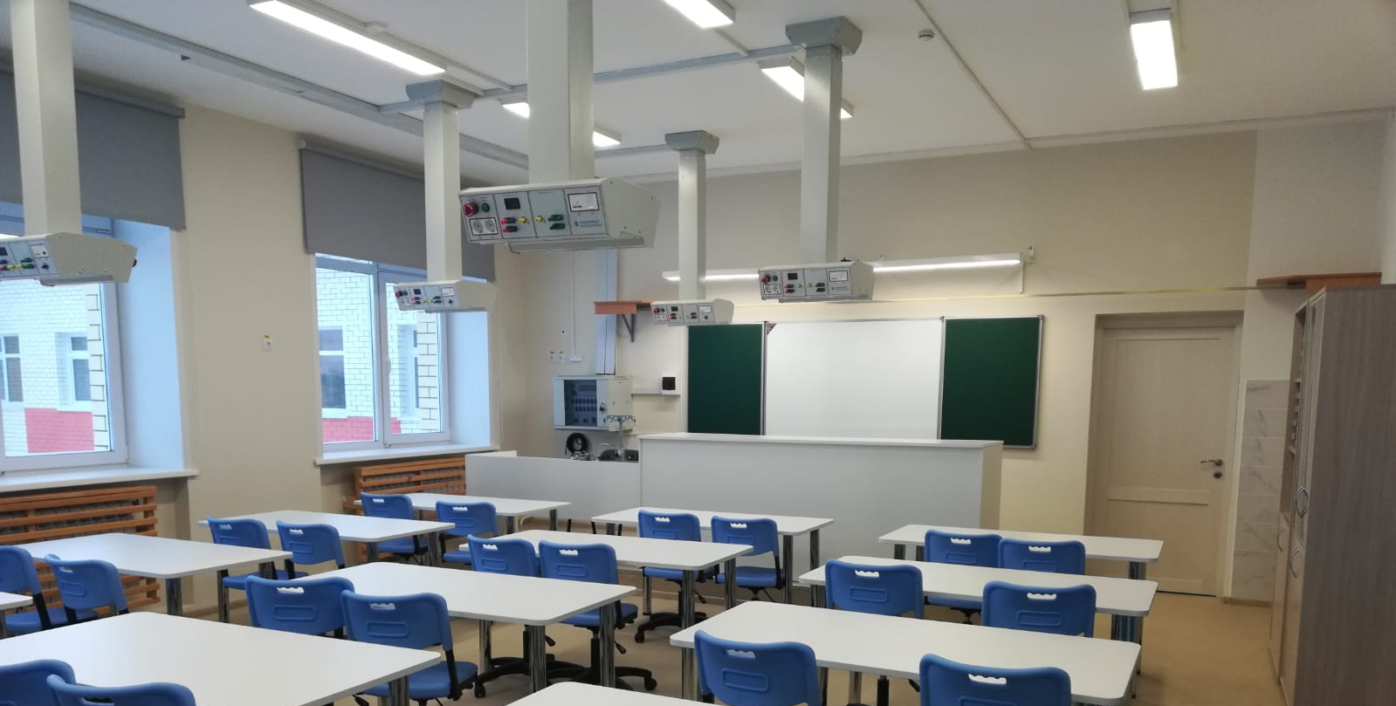
Региональный проект «Современная школа»
Создание новых мест в общеобразовательных организациях
МБОУ «Заводская СОШ» Троицкого района на 140 мест
МБОУ «СОШ № 15» г. Новоалтайск на 550 мест

Slide 6
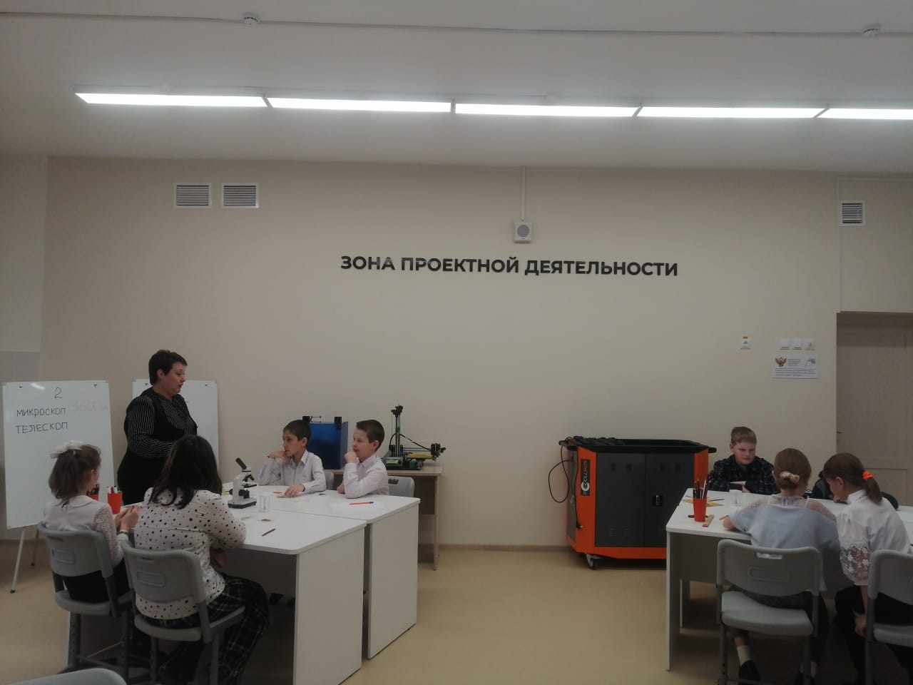
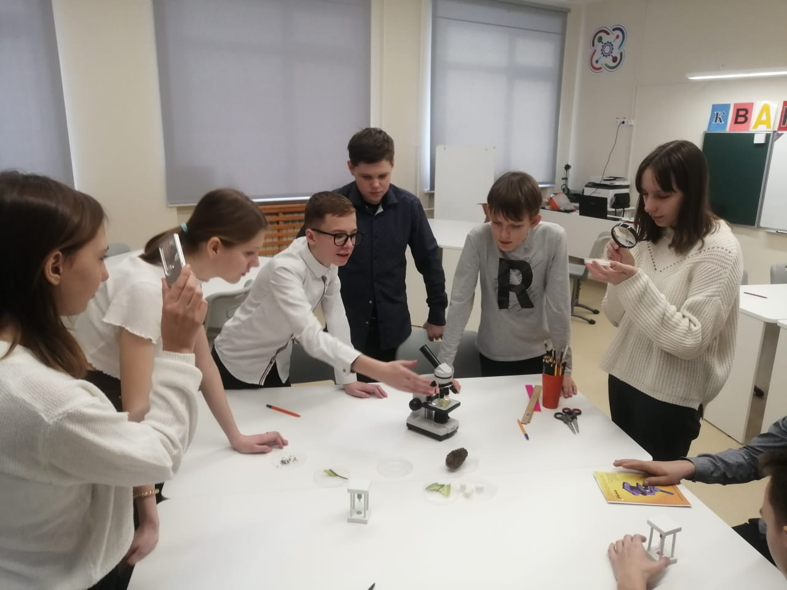
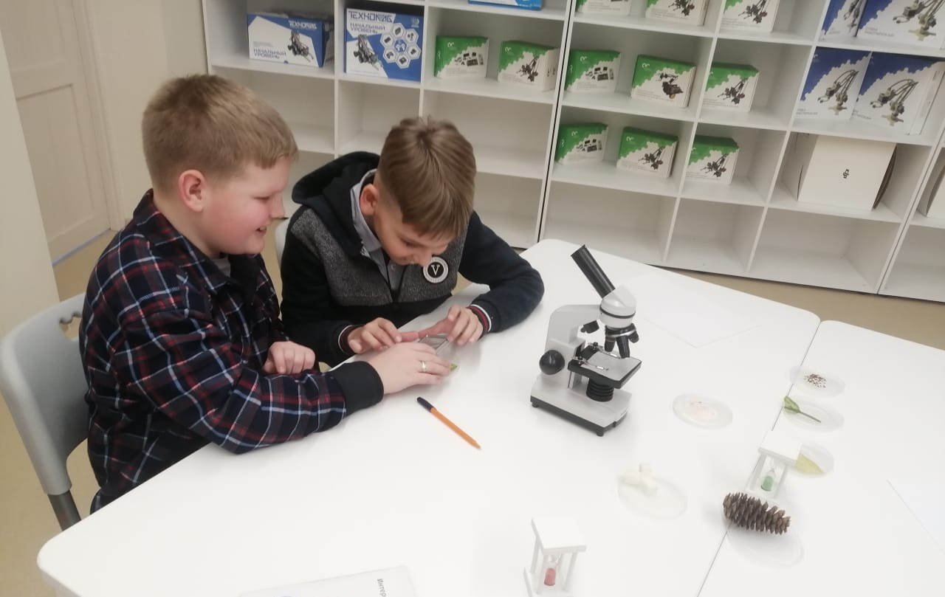
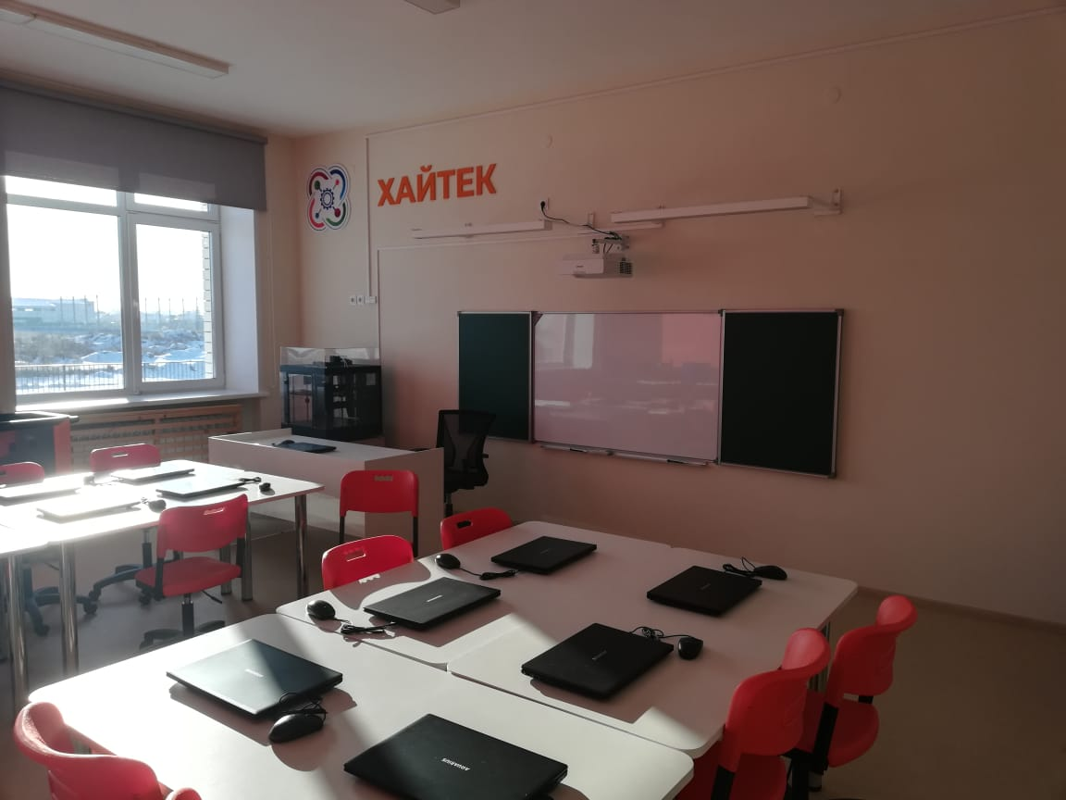
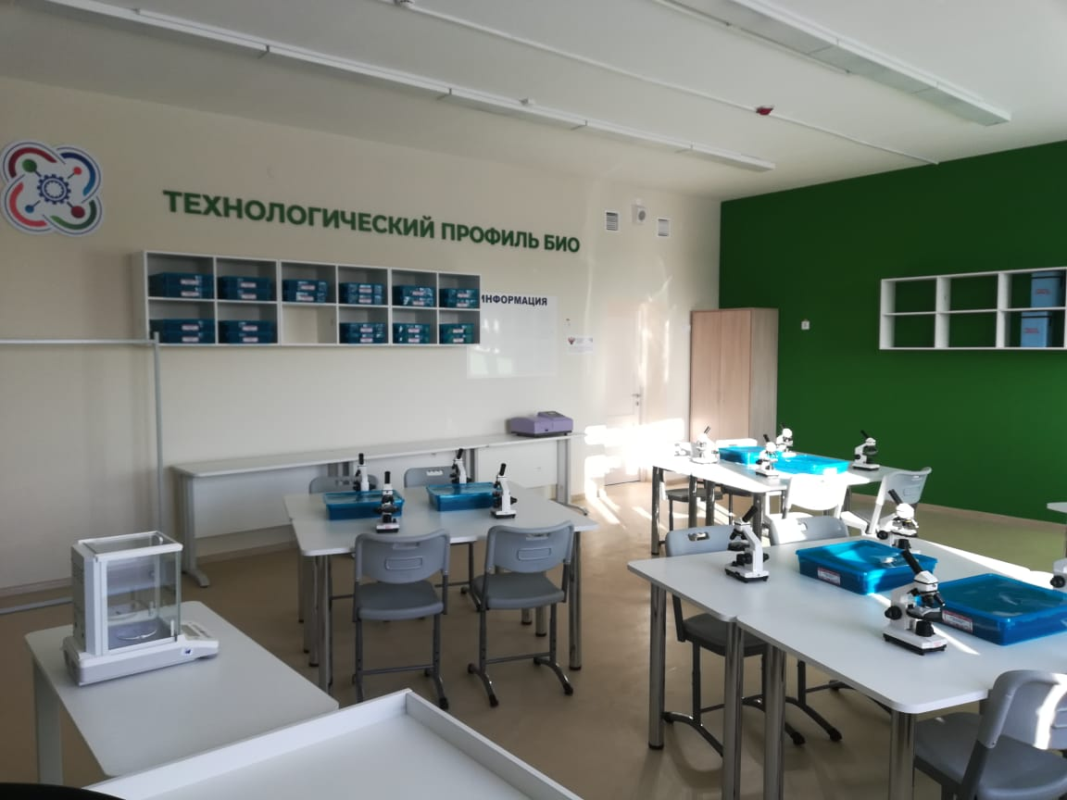
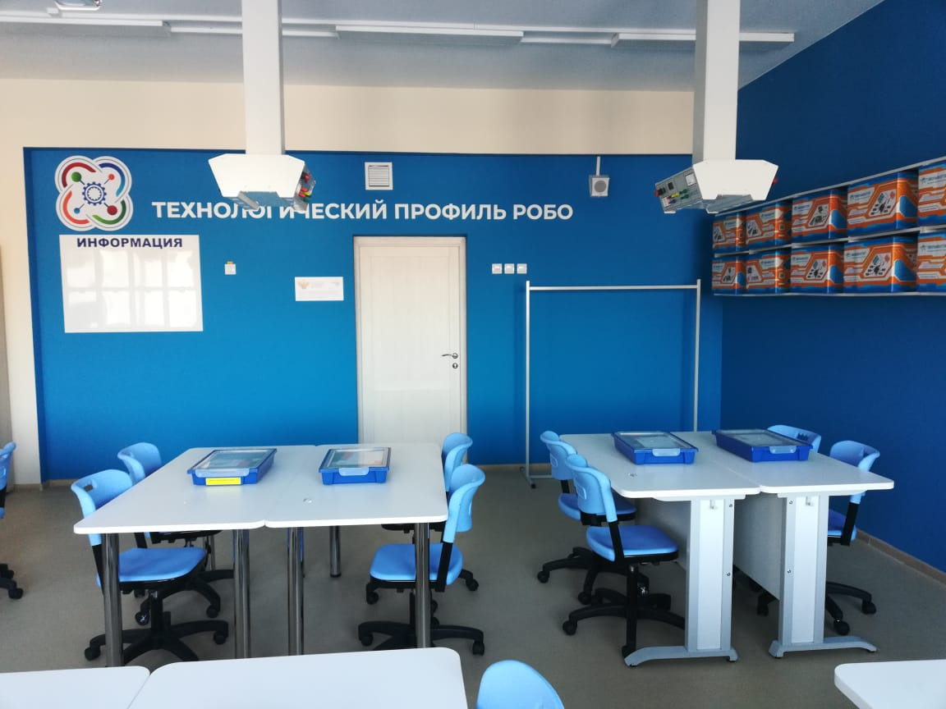
Региональный проект «Современная школа»
Создание Школьного кванториума на базе общеобразовательной организации
МБОУ «СОШ № 15» г. Новоалтайска

Slide 7
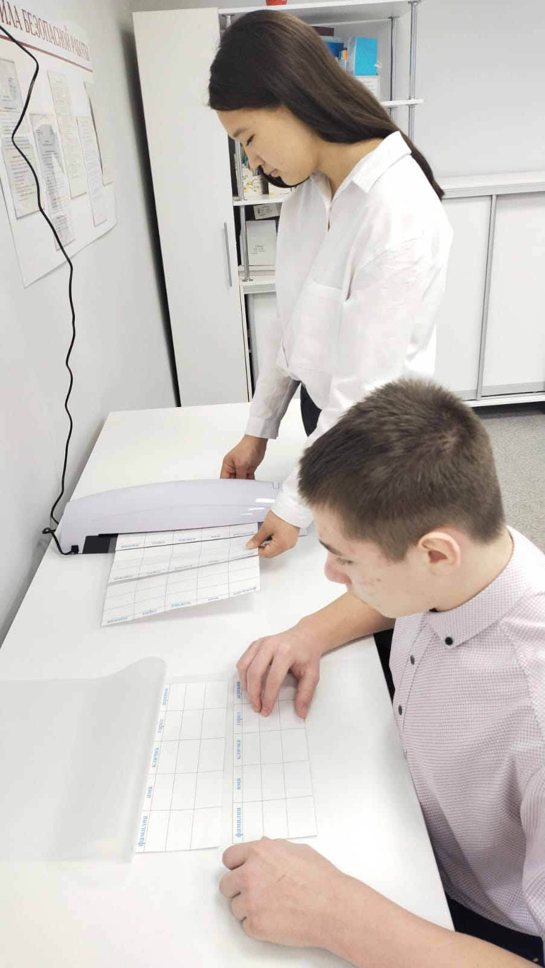
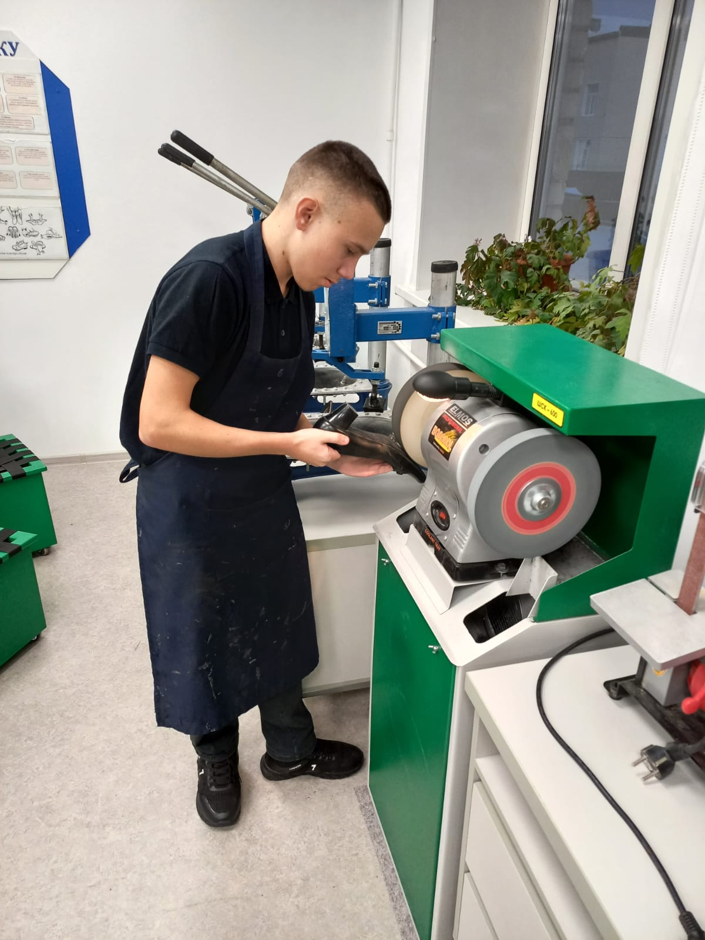
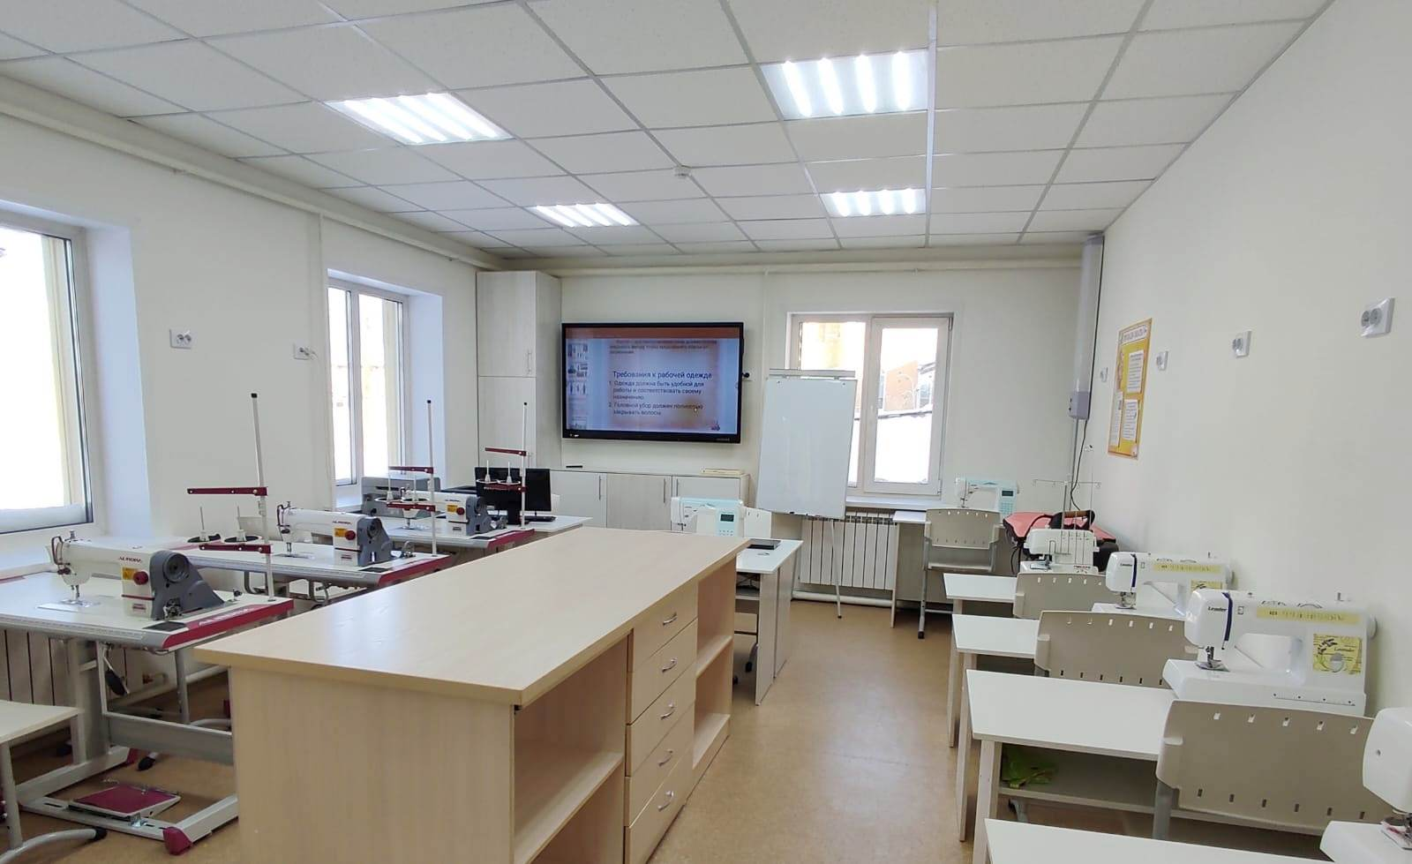
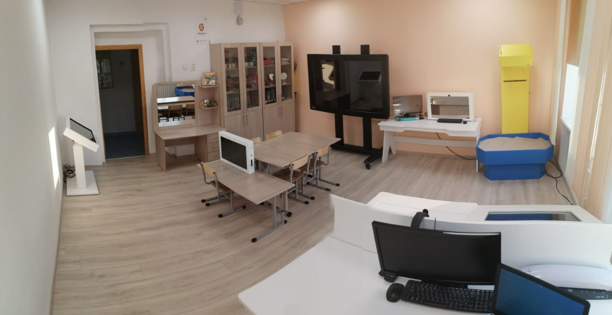
Региональный проект «Современная школа»
Обновление материально-технической базы в организациях, осуществляющих образовательную деятельность исключительно по адаптированным основным общеобразовательным программам
(оборудование по предмету «Технология», включая раздел «Робототехника»,
а также оборудование для кабинетов психолога и логопеда)
КГБОУ ««Озерская общеобразовательная школа-интернат»»
КГБОУ «Славгородская общеобразовательная школа-интернат»
КГБОУ «Павловская общеобразовательная школа-интернат»

Slide 8
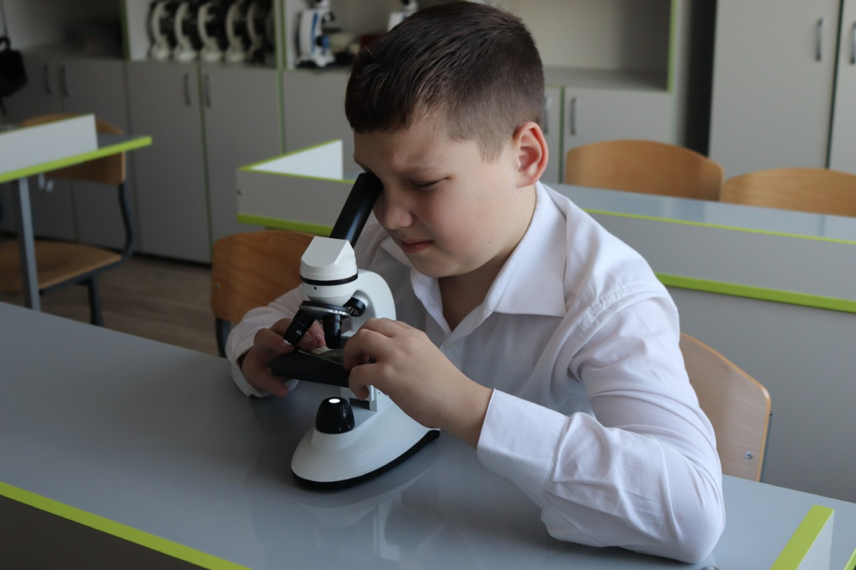
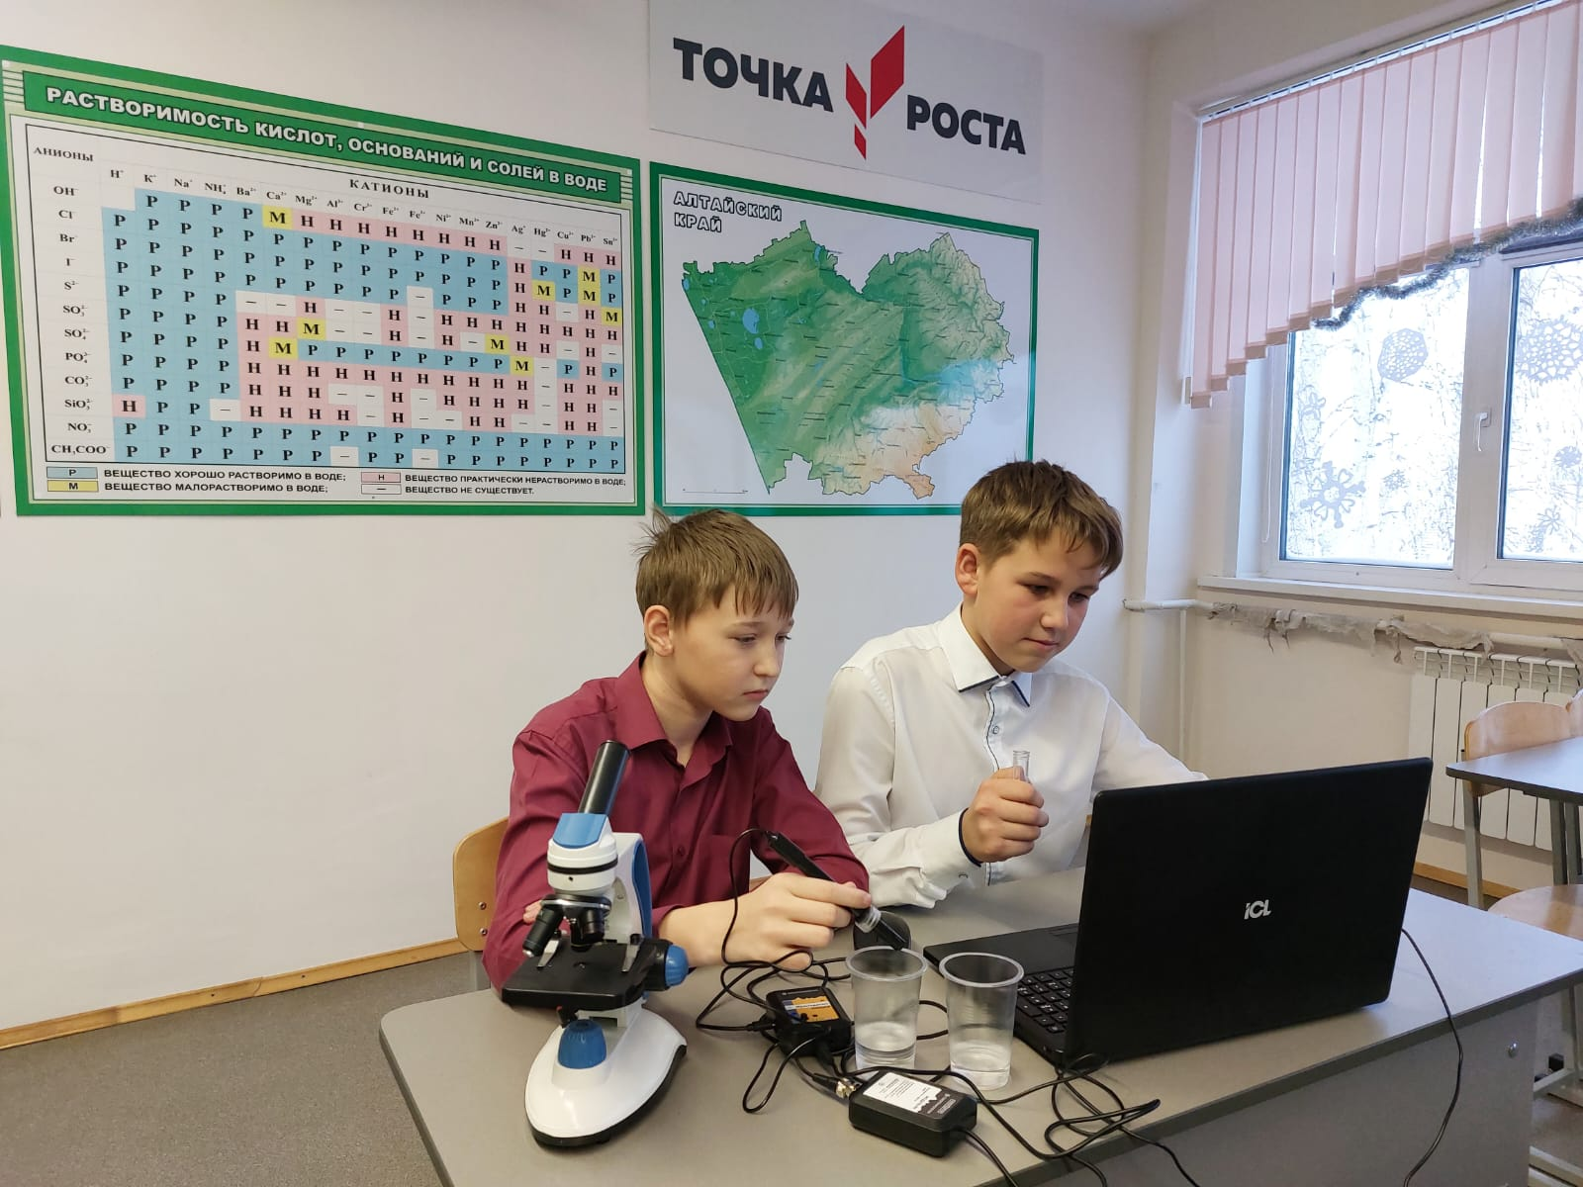
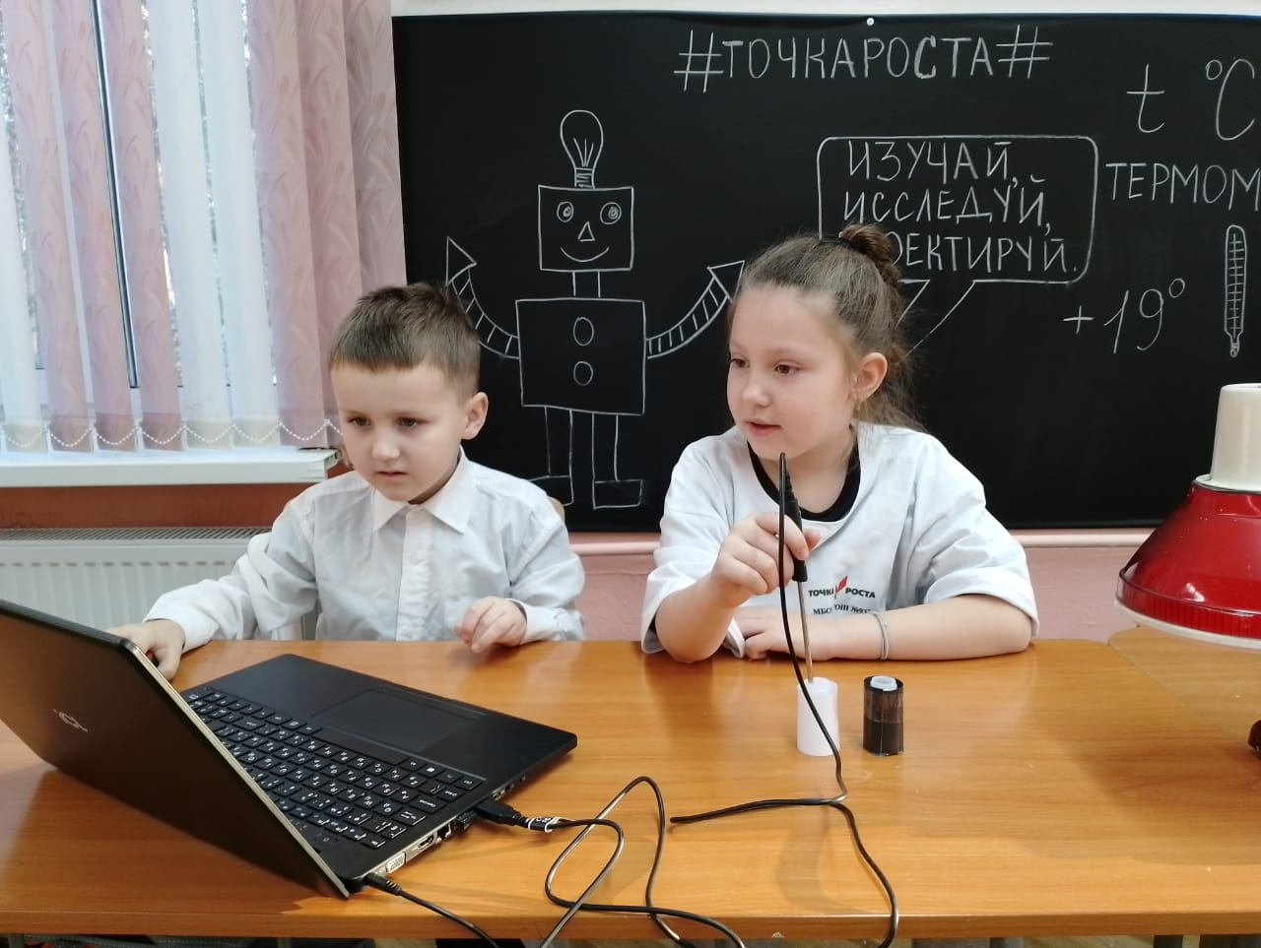
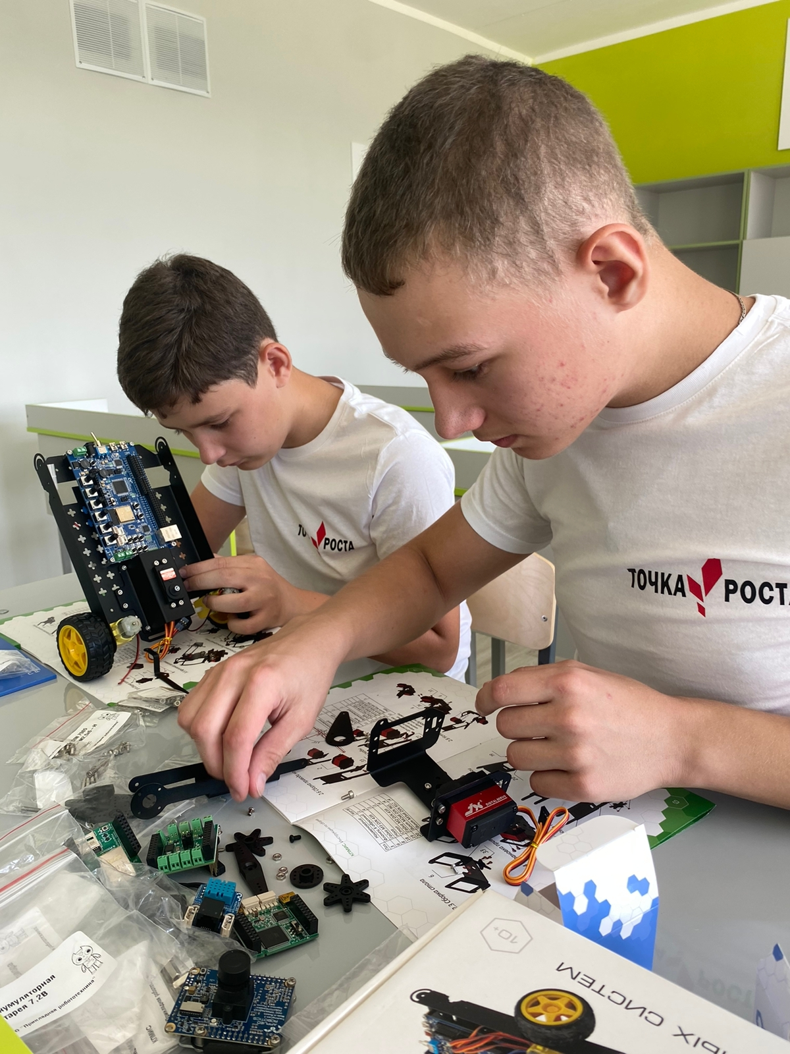
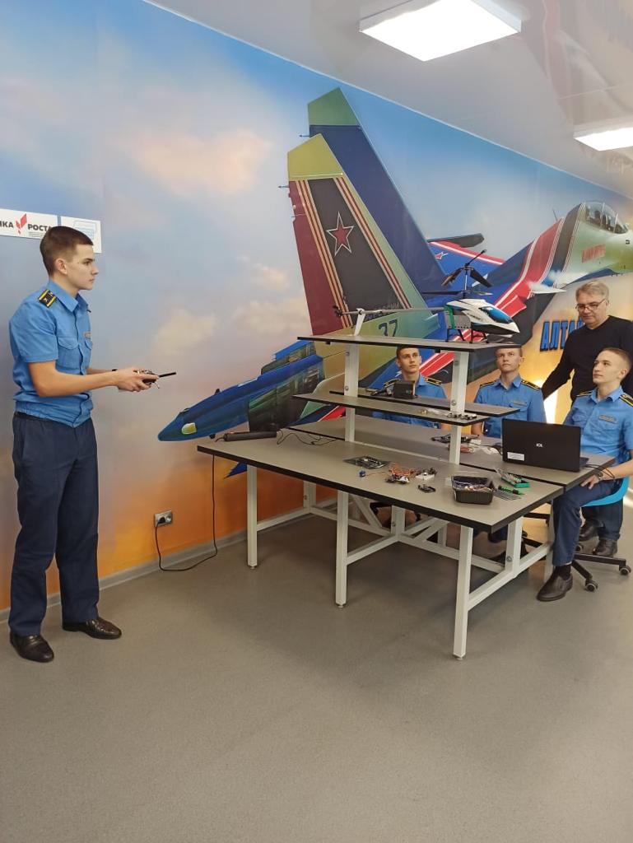
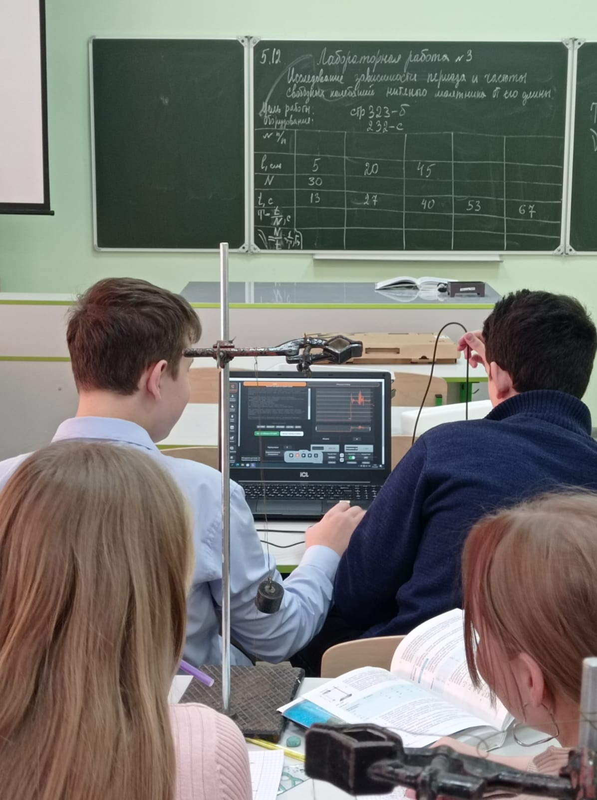
Региональный проект «Современная школа»
Создание и обеспечение функционирования центров образования естественнонаучной и технологической направленностей в общеобразовательных организациях, расположенных в сельской местности и малых городах (142 центра «Точка роста»)

Slide 9
Региональный проект «Успех каждого ребенка»
Финансирование:
федеральный бюджет:
44,8 млн. рублей
краевой бюджет:
0,4 млн. рублей
Контрольные точки:
4 квартал 2022 года
создание и обновление материально-технической базы для занятий физической культурой и спортом в общеобразовательных организациях в сельской местности и малых городах
функционирование Целевой модели развития региональных систем дополнительного образования детей
функционирование регионального центра выявления, поддержки и развития способностей и талантов у детей и молодежи
создание новых мест для реализации дополнительных общеразвивающих программ всех направленностей
проведение мероприятий по профессиональной ориентации
в 2022 году:
52

Slide 10
Региональный проект «Успех каждого ребенка»
№
п/п
Наименование показателя / результата
План на 2022 год
Факт на 4 кв. 2022 года
Примечание
Показатели
1
Охват детей деятельностью региональных центров выявления, поддержки и развития способностей и талантов у детей и молодежи, технопарков "Кванториум" и центров "IT-куб", %
10,1
13,09
2
Доля обучающихся по образовательным программам основного и среднего общего образования, охваченных мероприятиями, направленными на раннюю профессиональную ориентацию, в том числе в рамках программы "Билет в будущее", %
30
49,67
3
Доля детей в возрасте от 5 до 18 лет, охваченных дополнительным образованием, %
75,3
78,75
4
Количество субъектов Российской Федерации, выдающих сертификаты дополнительного образования в рамках системы персонифицированного финансирования дополнительного образования детей, единиц
1
1
С 2019 года в рамках Целевой модели развития региональ-ных систем дополнительного образования детей
Результаты
1
Созданы новые места в образовательных организациях различных типов для реализации дополнительных общеразвивающих программ всех направленностей, тыс. единиц нарастающим итогом
0,922
0,922
2
Обеспечено проведение открытых онлайн-уроков, направленных на раннюю профориентацию и реализуемых с учетом опыта цикла открытых уроков "Проектория", в которых приняли участие дети, млн человек
0,083
0,092197

Slide 11
Региональный проект «Успех каждого ребенка»
№
п/п
Наименование показателя / результата
План на 2022 год
Факт на 4 кв. 2022 года
Примечание
Результаты
3
В общеобразовательных организациях, расположенных в сельской местности и малых городах, обновлена материально-техническая база для занятий физической культурой и спортом, единиц нарастающим итогом
74
74
2019 – 19
2020 – 18
2021 – 19
2022 – 18
4
Созданы и функционируют региональные центры выявления, поддержки и развития способностей и талантов у детей и молодежи, единиц
1
1
Региональный центр «Талант22» функционирует
с 2020 года
5
Внедрена и функционирует Целевая модель развития региональных систем дополнительного образования детей, единиц
1
1
Внедрена и функционирует
с 2019 года
6
Дети приняли участие в мероприятиях по профессиональной ориентации в рамках реализации проекта "Билет в будущее", тысяч человек
11,941
24,031

Slide 12
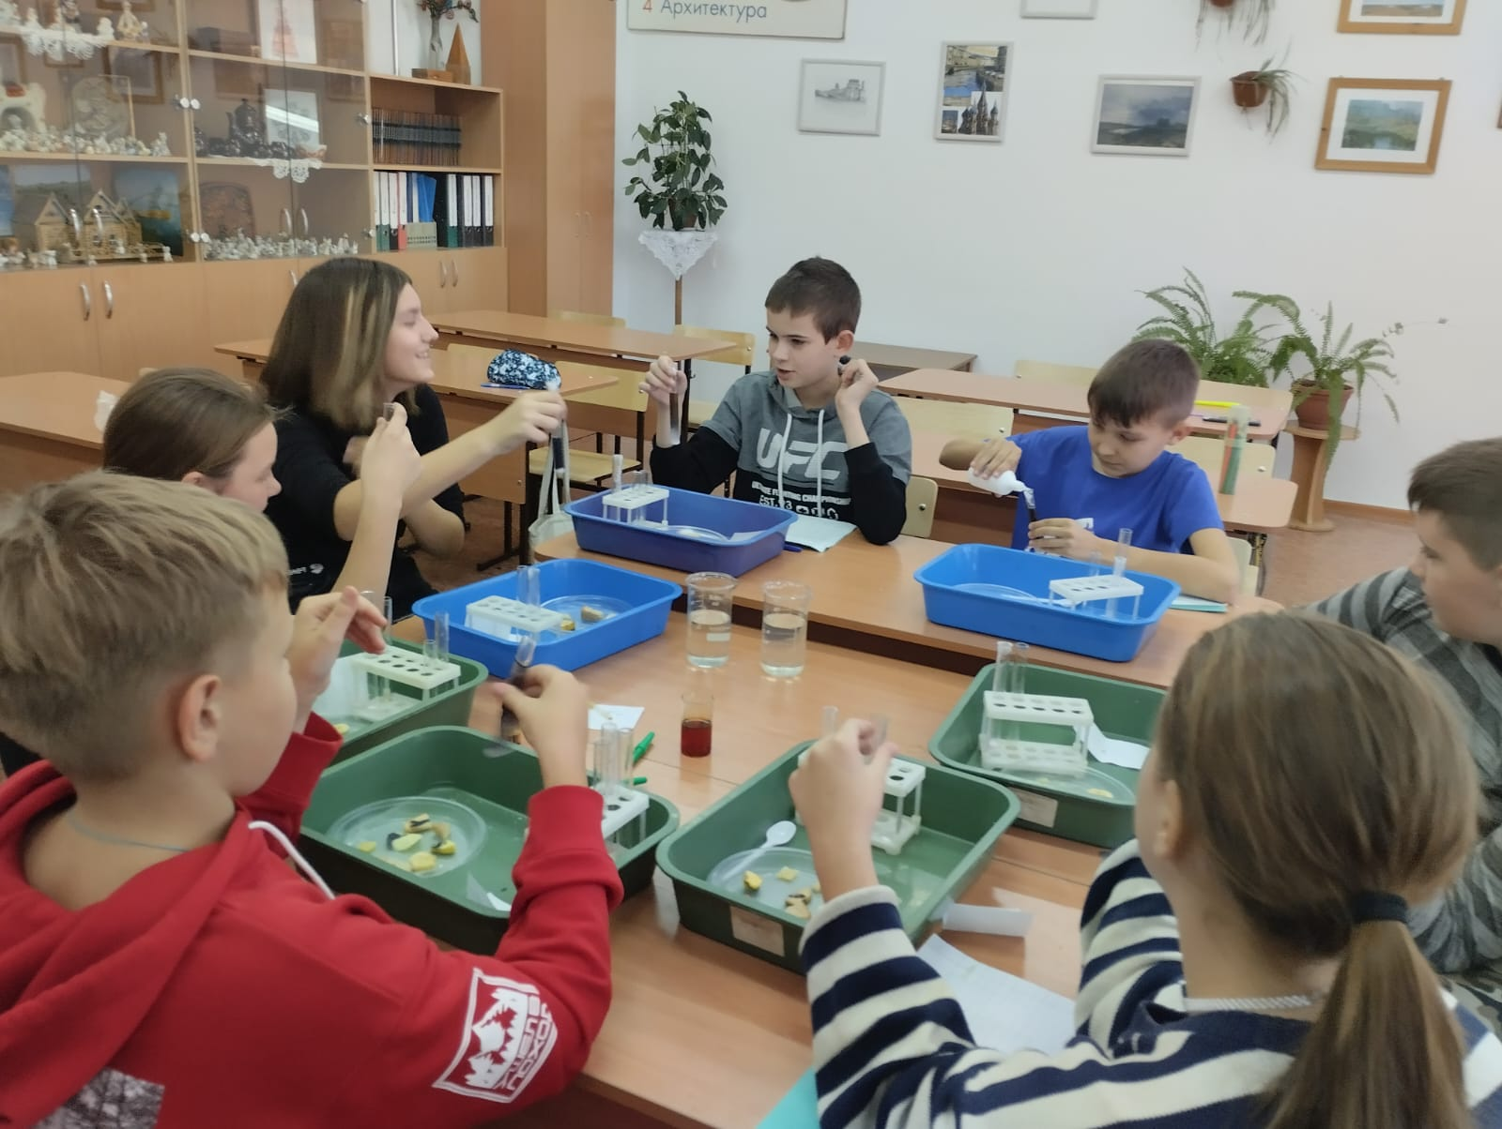
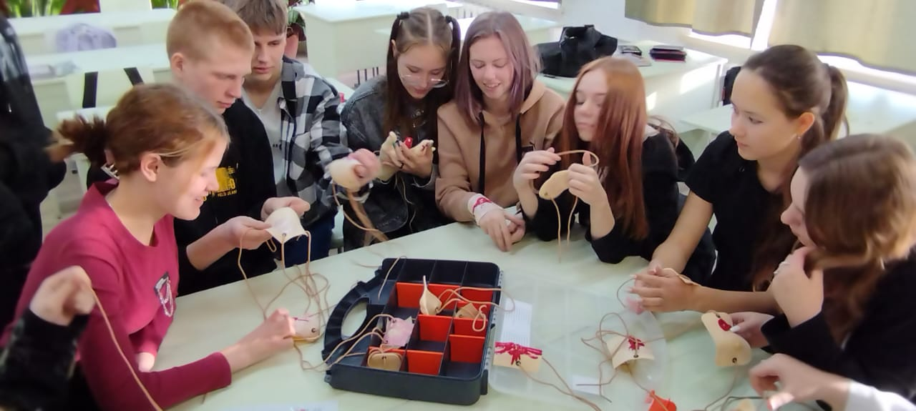
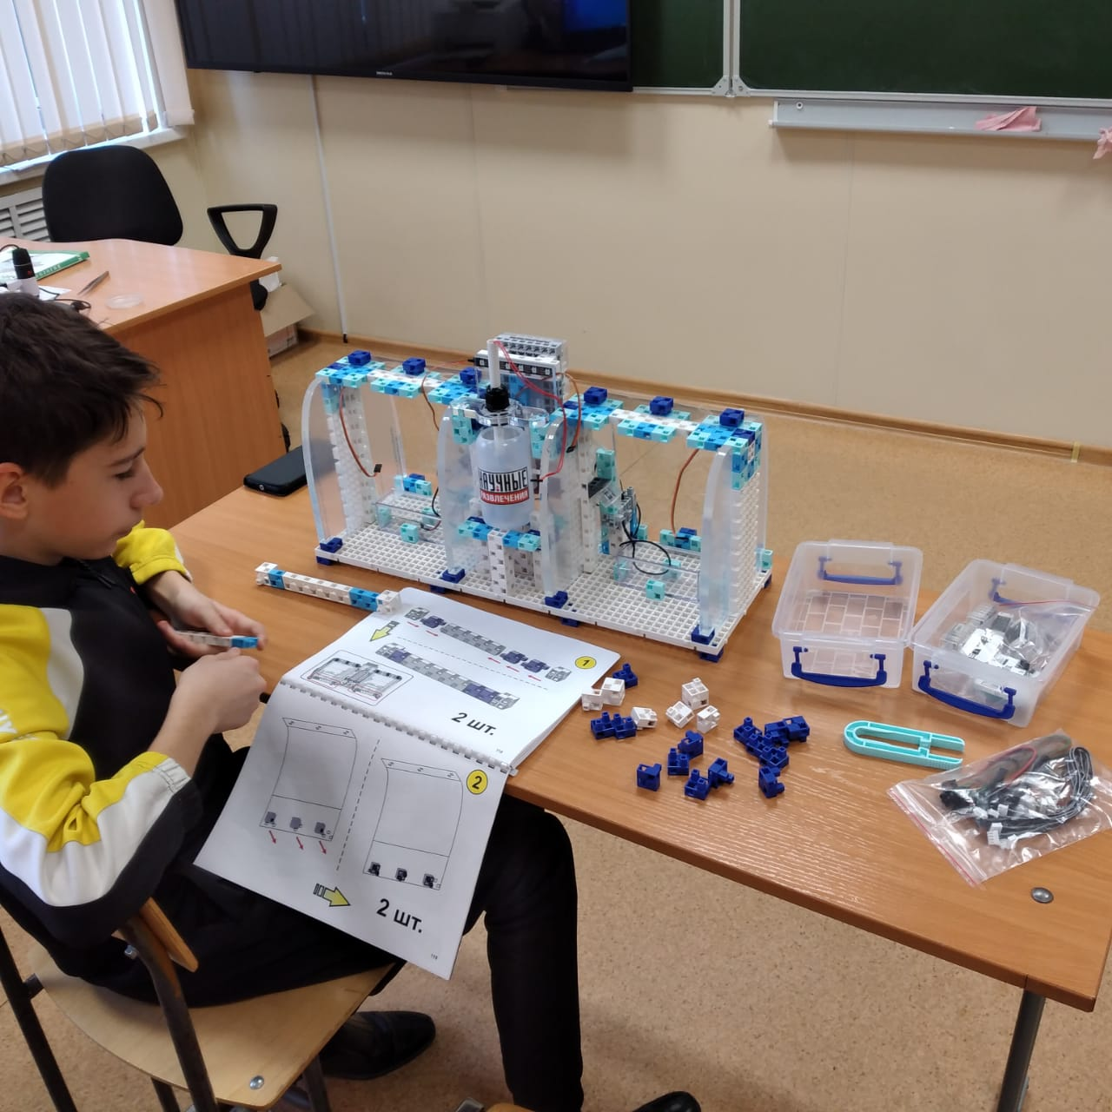
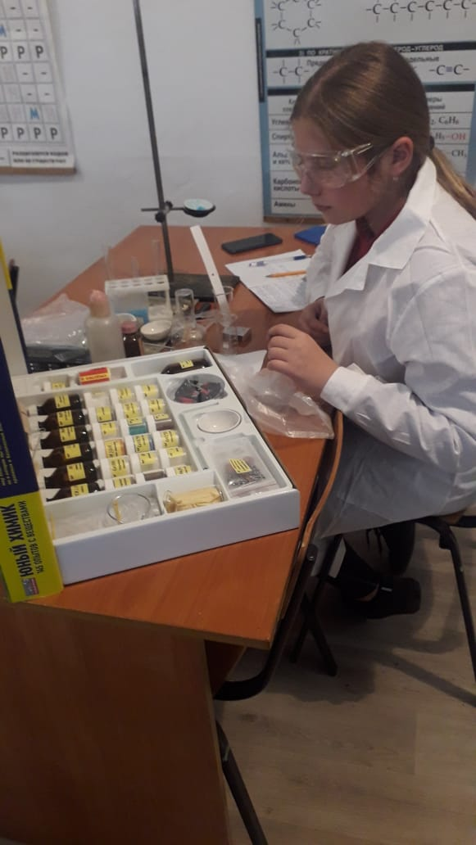
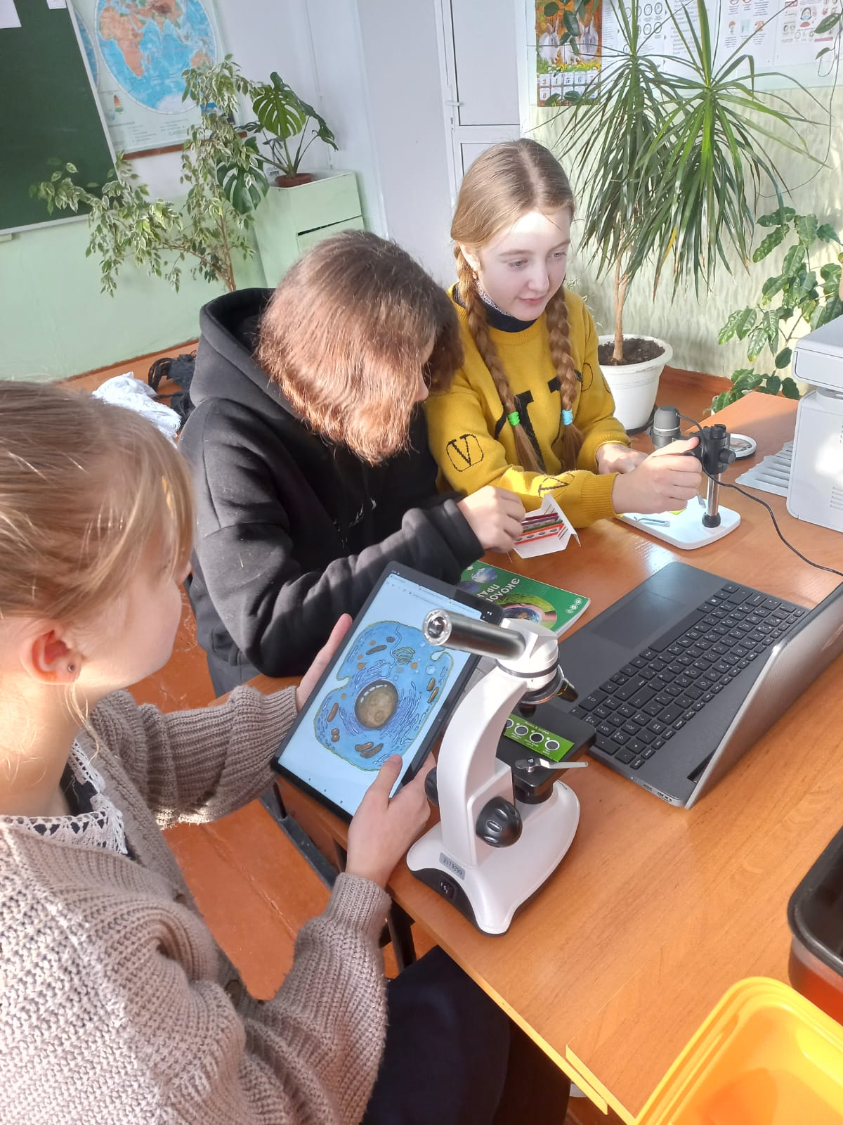
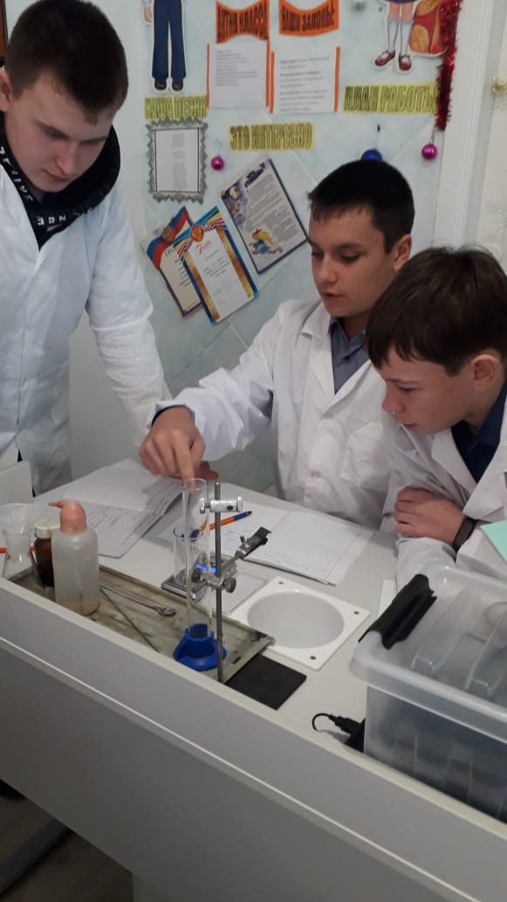
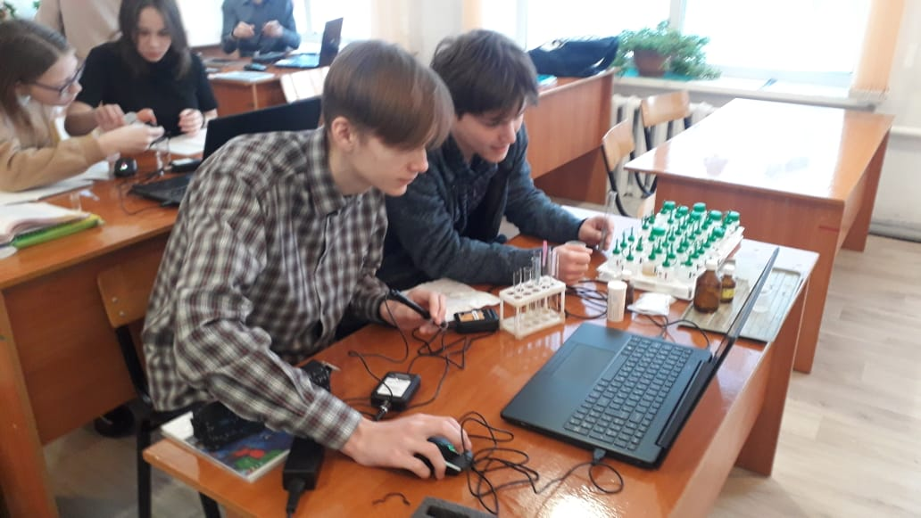
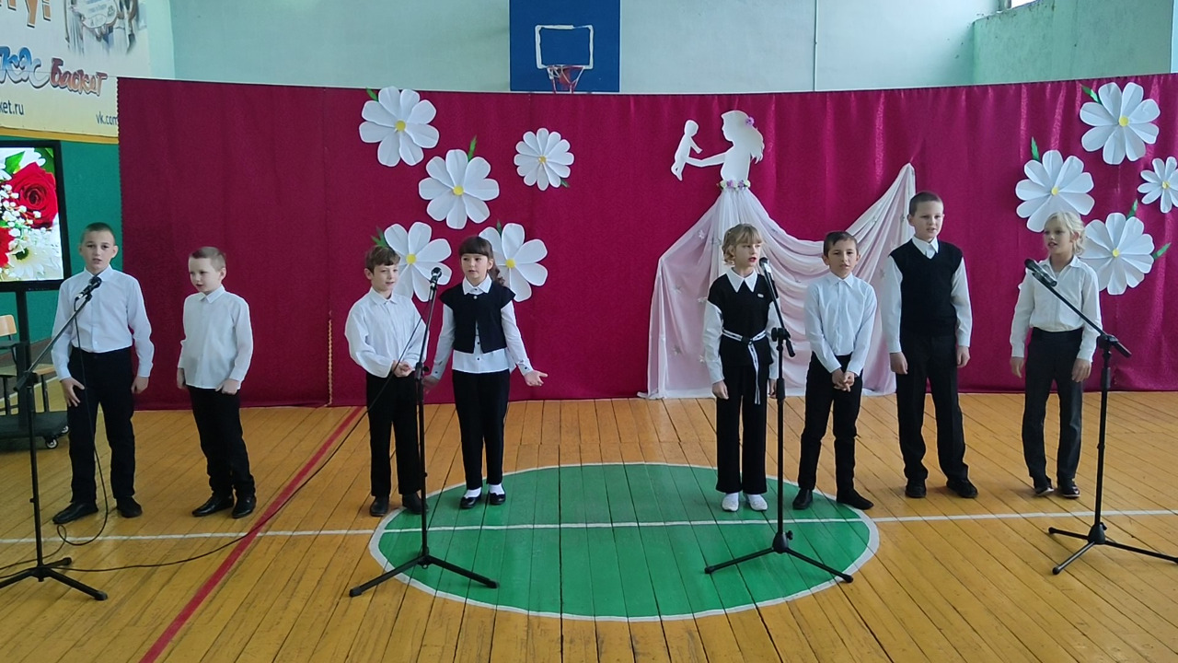
Региональный проект «Успех каждого ребенка»
Создание новых 922 мест в 18 образовательных организациях различных типов для реализации дополнительных общеразвивающих программ всех направленностей

Slide 13
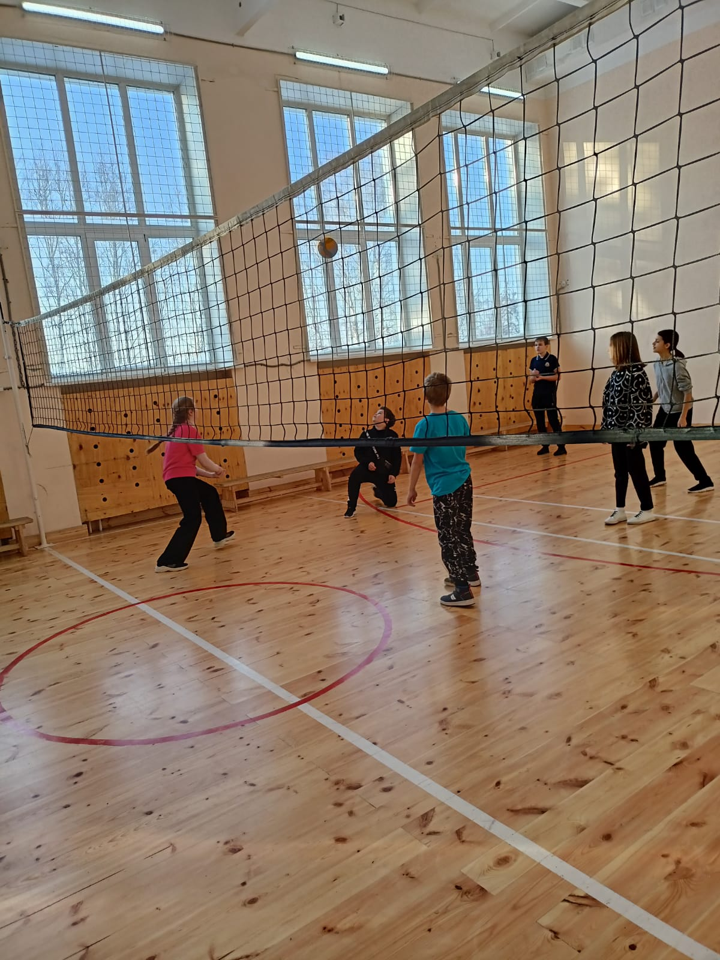
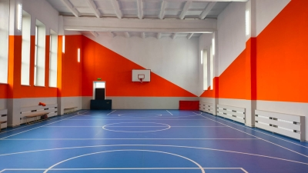
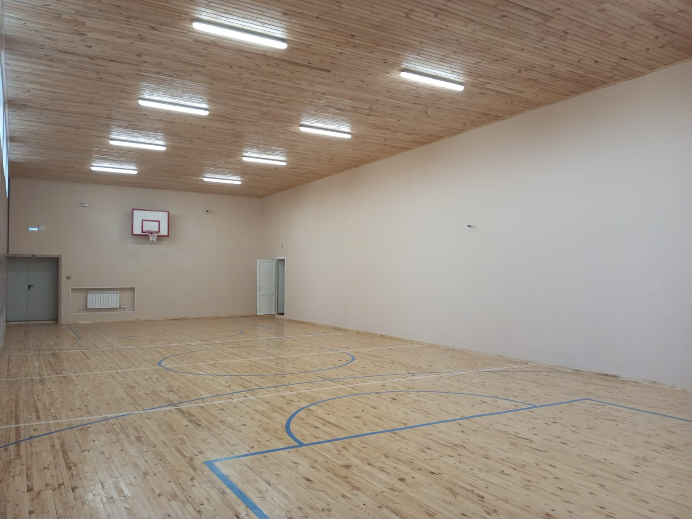
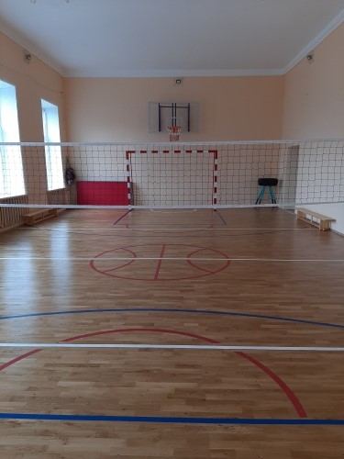
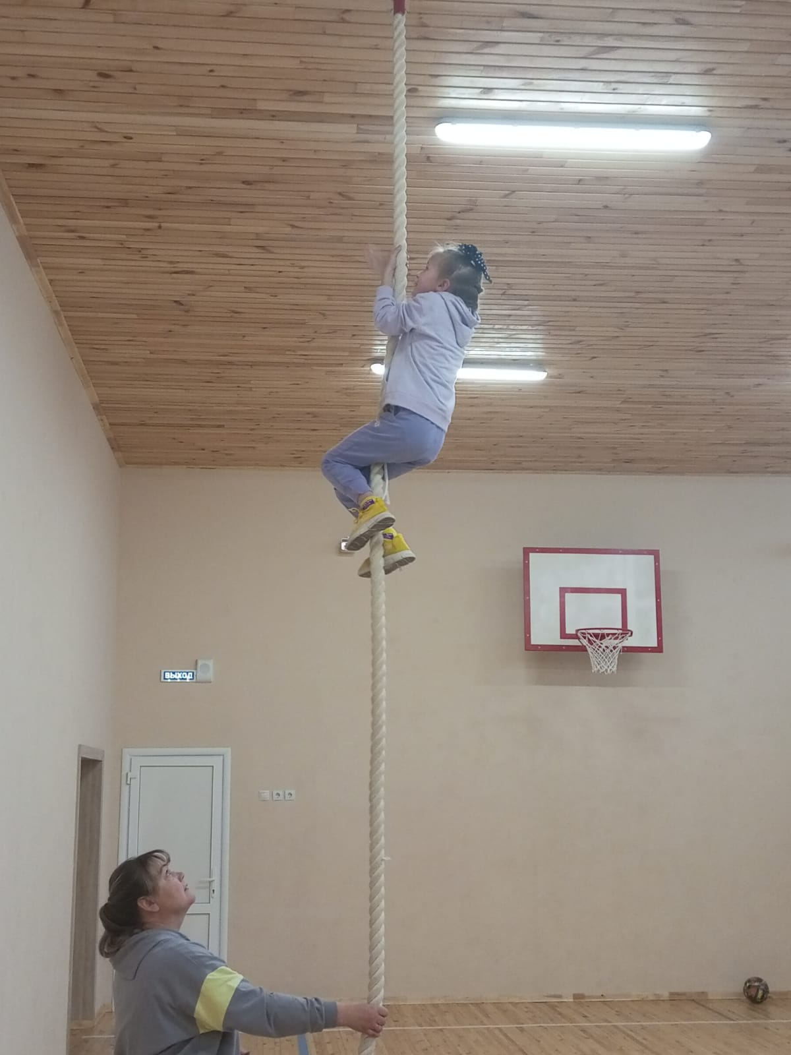
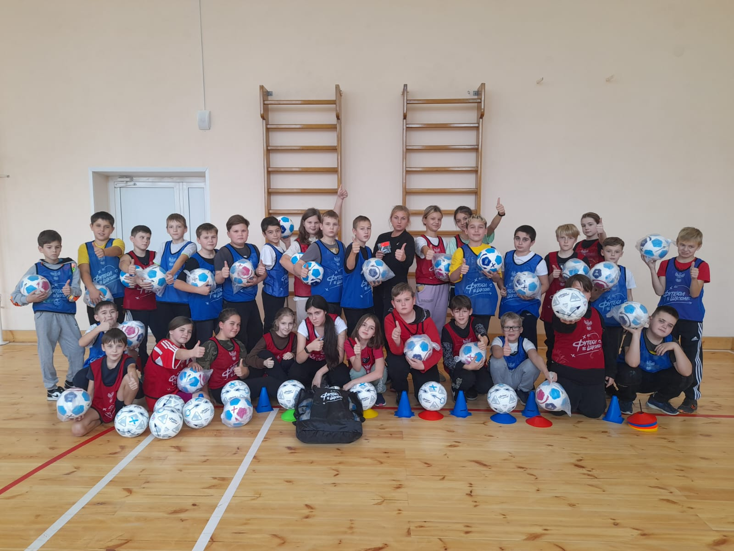
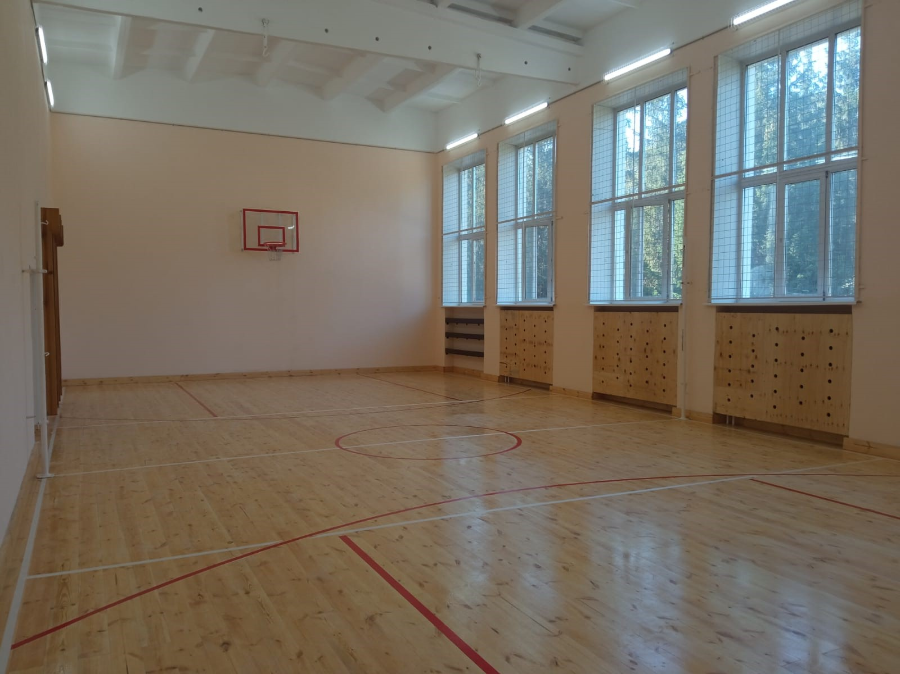
Региональный проект «Успех каждого ребенка»
Обновление материально-технической базы для занятий детей физической культурой и спортом
в 18 общеобразовательных организациях, расположенных в сельской местности и малых городах
Ремонт спортзалов – 8 школ
Оснащение спортклубов – 10 школ

Slide 14
Региональный проект «Цифровая образовательная среда»
Финансирование:
федеральный бюджет:
310,1 млн. рублей
краевой бюджет:
3,1 млн. рублей
Контрольные точки:
4 квартал 2022 года
приобретение компьютерного, мультимедийного, презентационного оборудования и программного обеспечения в рамках эксперимента по модернизации начального общего, основного общего и среднего общего образования
реализация мероприятий по внедрению цифровой образовательной среды
функционирование центра цифрового образования «IT-куб»
в 2022 году:
26

Slide 15
Региональный проект «Цифровая образовательная среда»
№
п/п
Наименование показателя / результата
План на
2022 год
Факт на 4 кв. 2022 года
Примечание
Показатели
1
Доля обучающихся, для которых созданы равные условия получения качественного образования вне зависимости от места их нахождения посредством предоставления доступа к федеральной информационно-сервисной платформе цифровой образовательной среды, %
10
17,93
2
Доля педагогических работников, использующих сервисы федеральной-информационно-сервисной платформы цифровой образовательной среды, %
10
40,30
3
Доля образовательных организаций, использующих сервисы федеральной информационно-сервисной платформы цифровой образовательной среды при реализации программ основного общего образования, %
10
13,13

Slide 16
Региональный проект «Цифровая образовательная среда»
№
п/п
Наименование показателя / результата
План на
2022 год
Факт на 4 кв. 2022 года
Примечание
Результаты
1
Образовательные организации оснащены (обновили) компьютерным, мультимедийным, презентационным оборудованием и программным обеспечением в рамках эксперимента по модернизации начального общего, основного общего и среднего общего образования, %
37
40,12
2021 год – 170 школ
2022 год – 102 школы
2
Образовательные организации обеспечены материально-технической базой для внедрения цифровой образовательной среды, единиц
101
101
2021 – 101 образовательная организация
3
Созданы центры цифрового образования детей «IT-куб», единиц
1
1
Центр «IT-куб» функционирует с 2020 года

Slide 17
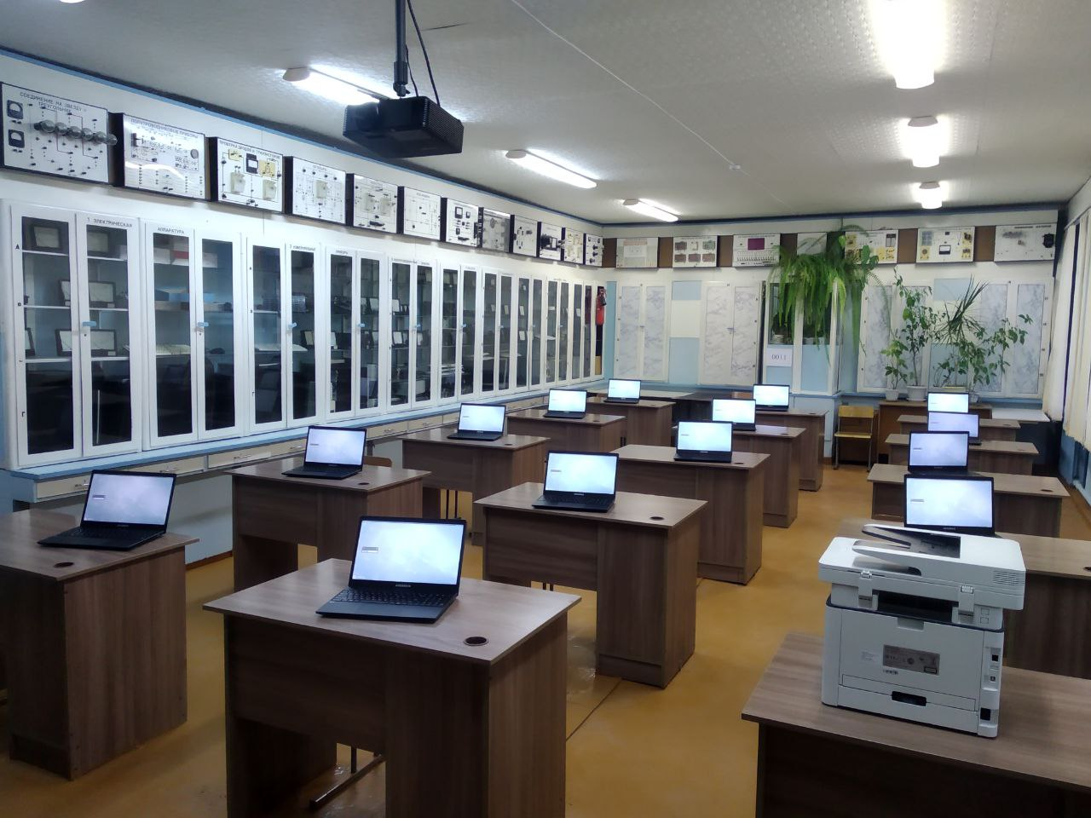
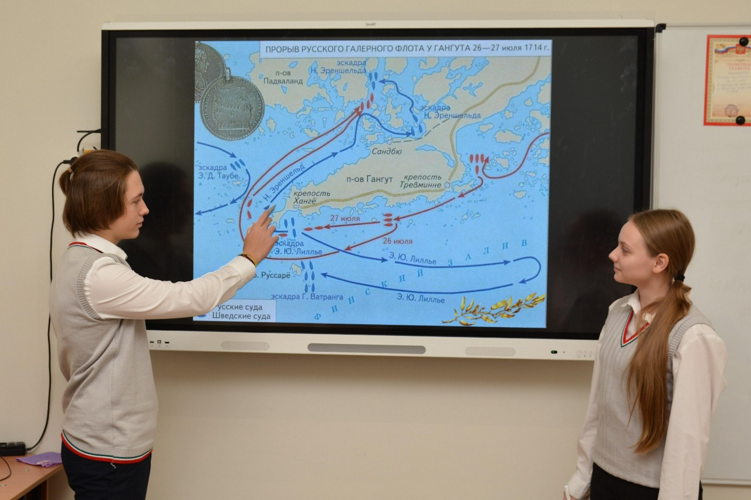
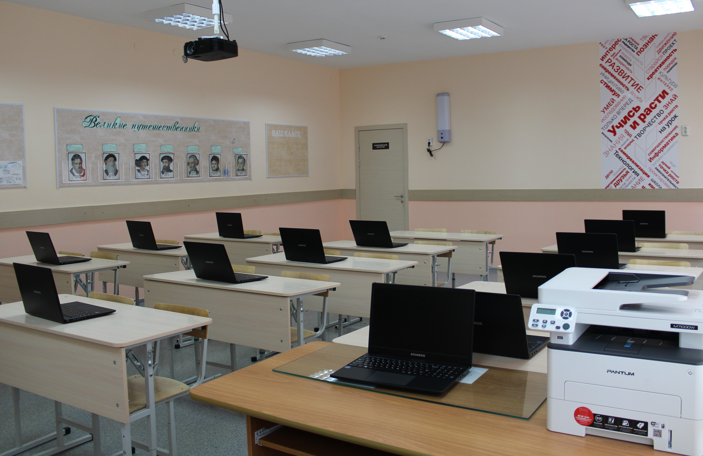
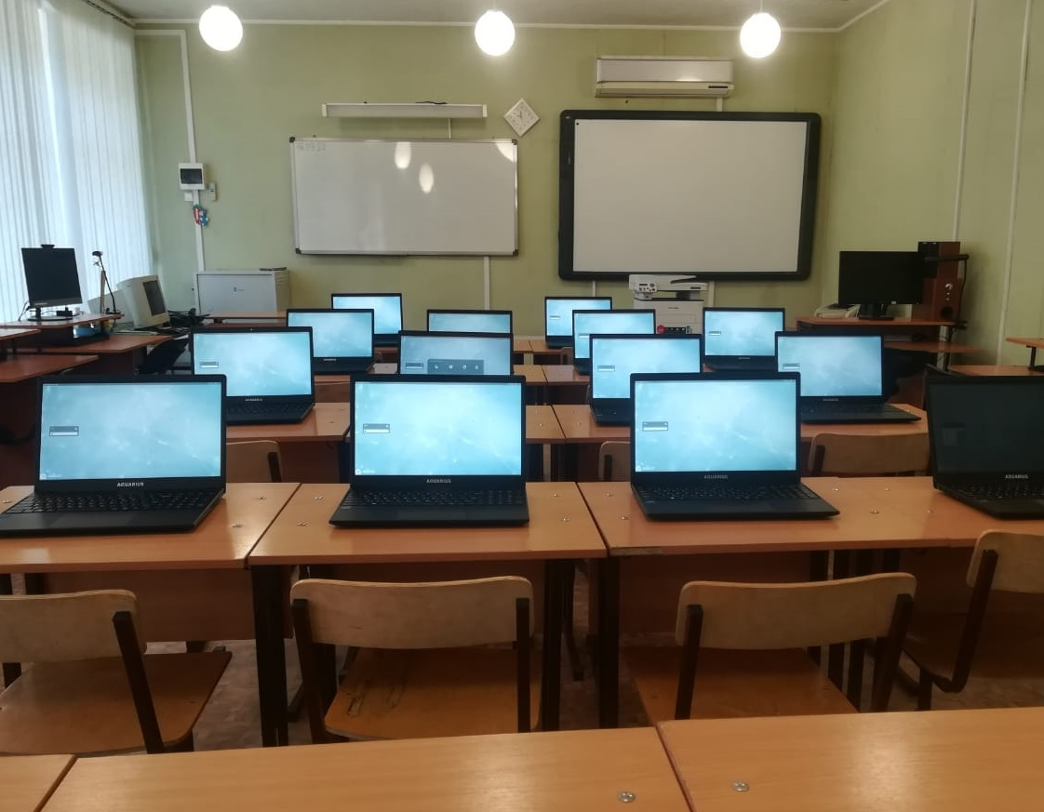
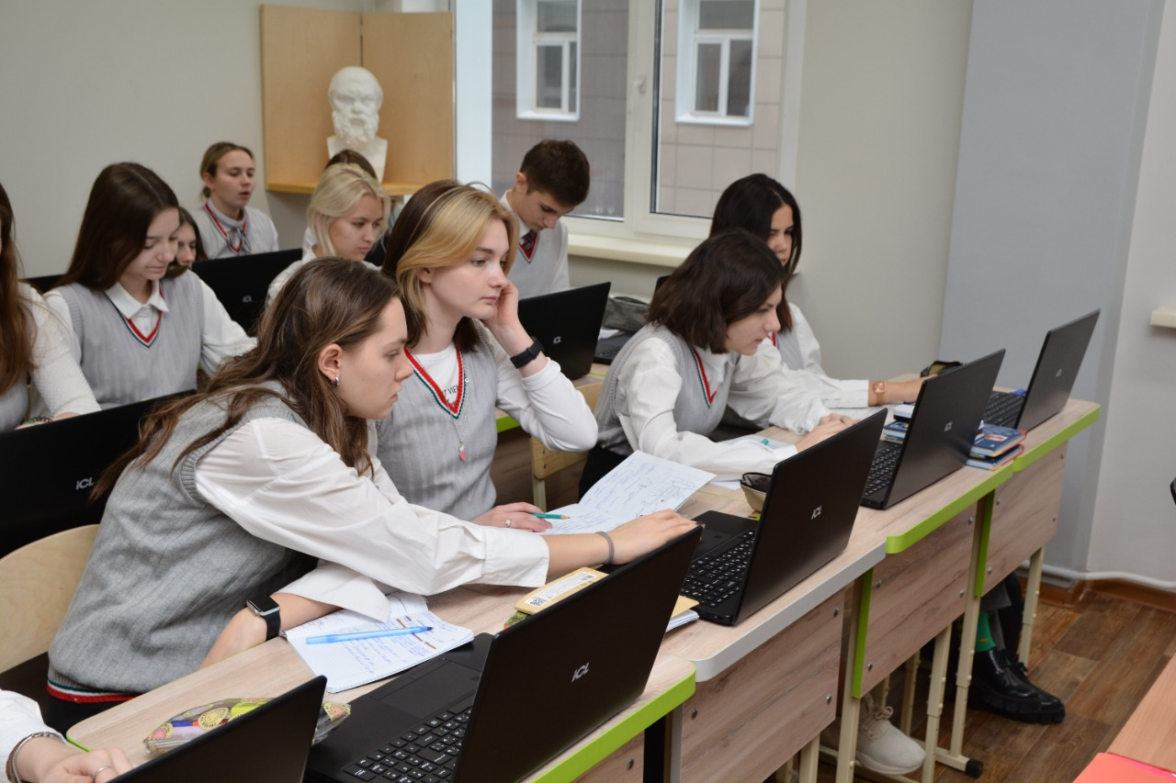
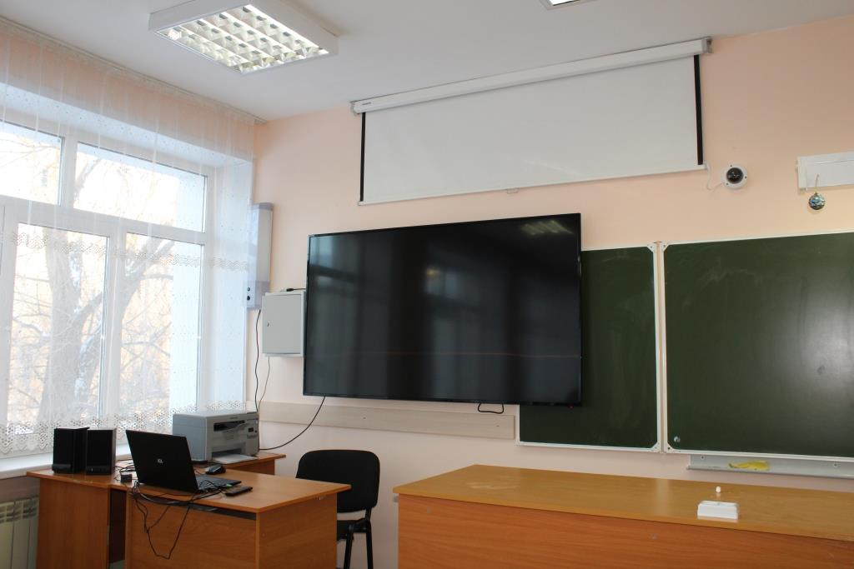
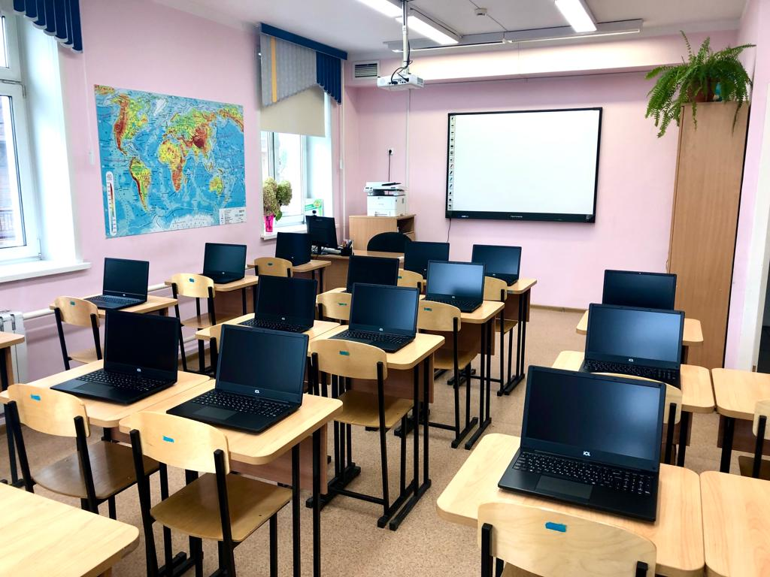
Региональный проект «Цифровая образовательная среда»
Оснащение (обновление) компьютерным, мультимедийным, презентационным оборудованием и программным обеспечением в рамках эксперимента по модернизации начального общего, основного общего и среднего общего образования 102 общеобразовательных организаций

Slide 18
Региональный проект «Молодые профессионалы»
Финансирование:
федеральный бюджет:
59,6 млн. рублей
краевой бюджет:
0,6 млн. рублей
Контрольные точки:
4 квартал 2022 года
обновление материально-технической базы образовательных организаций, реализующих программы среднего профессионального образования (создание мастерских, оснащенных современной материально-технической базой)
функционирование центра опережающей профессиональной подготовки
подготовка и проведение аттестации в виде демонстрационного экзамена
в 2022 году:
27

Slide 19
Региональный проект «Молодые профессионалы»
№
п/п
Наименование показателя / результата
План на 2022 год
Факт на 4 кв. 2022 года
Примечание
Показатели
1
Численность граждан, охваченных деятельностью Центров опережающей профессиональной подготовки, единиц
11107
26535
2
Доля выпускников образовательных организаций, реализующих программы среднего профессионального образования, занятых по виду деятельности и полученным компетенциям, %
62,5
68,2
3
Доля обучающихся образовательных организаций, реализующих программы среднего профессионального образования, продемонстрировавших по итогам демонстрационного экзамена уровень, соответствующий национальным или международным стандартам, %
4,5
5,08
Результаты
1
Обучающиеся по программам среднего профессионального образования прошли процедуру аттестации в виде демонстрационного экзамена по всем укрупненным группам профессий и специальностей, %
12
15,87
2
Созданы и функционируют Центры опережающей профессиональной подготовки, единиц
1
1
ЦОПП создан и функционирует с 2020 г.
3
Создана (обновлена) материально-техническая база образовательных организаций, реализующих программы среднего профессионального образования, единиц
37
37
2020 – 25 мастерских
2022 – 12 мастерских
4
Во всех субъектах Российской Федерации внедрены программы профессионального обучения по наиболее востребованным и перспективным профессиям
1
1

Slide 20
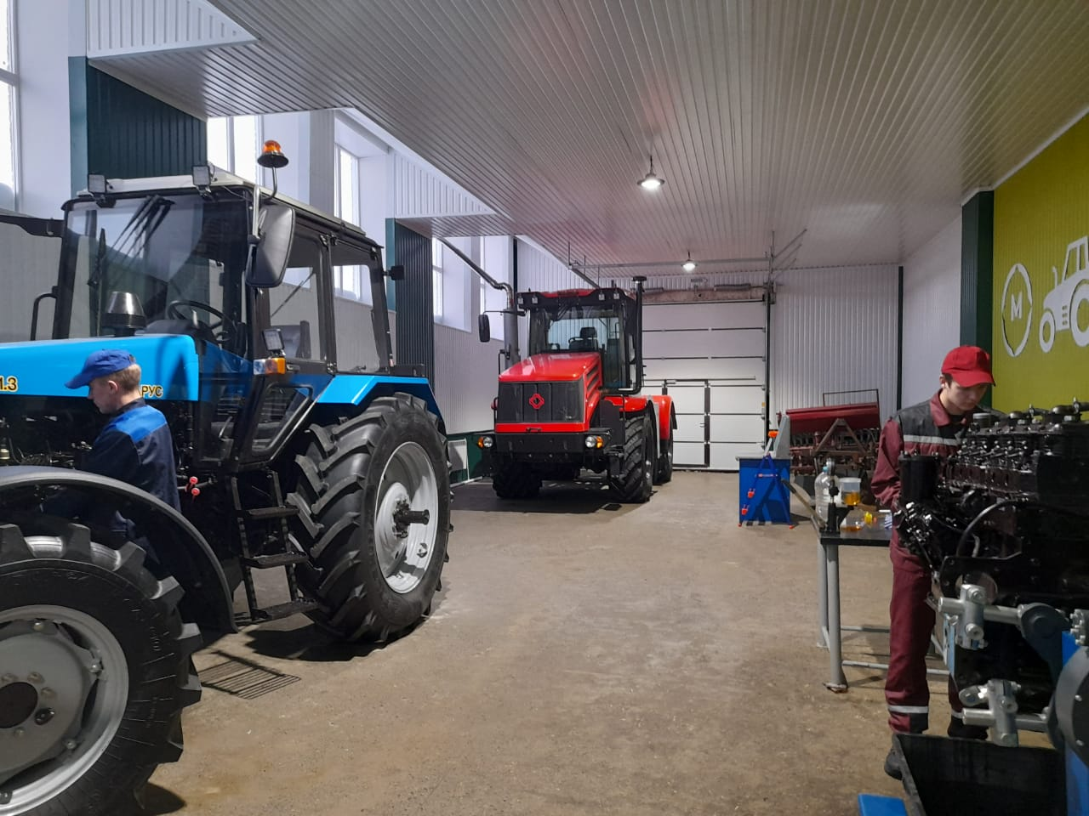
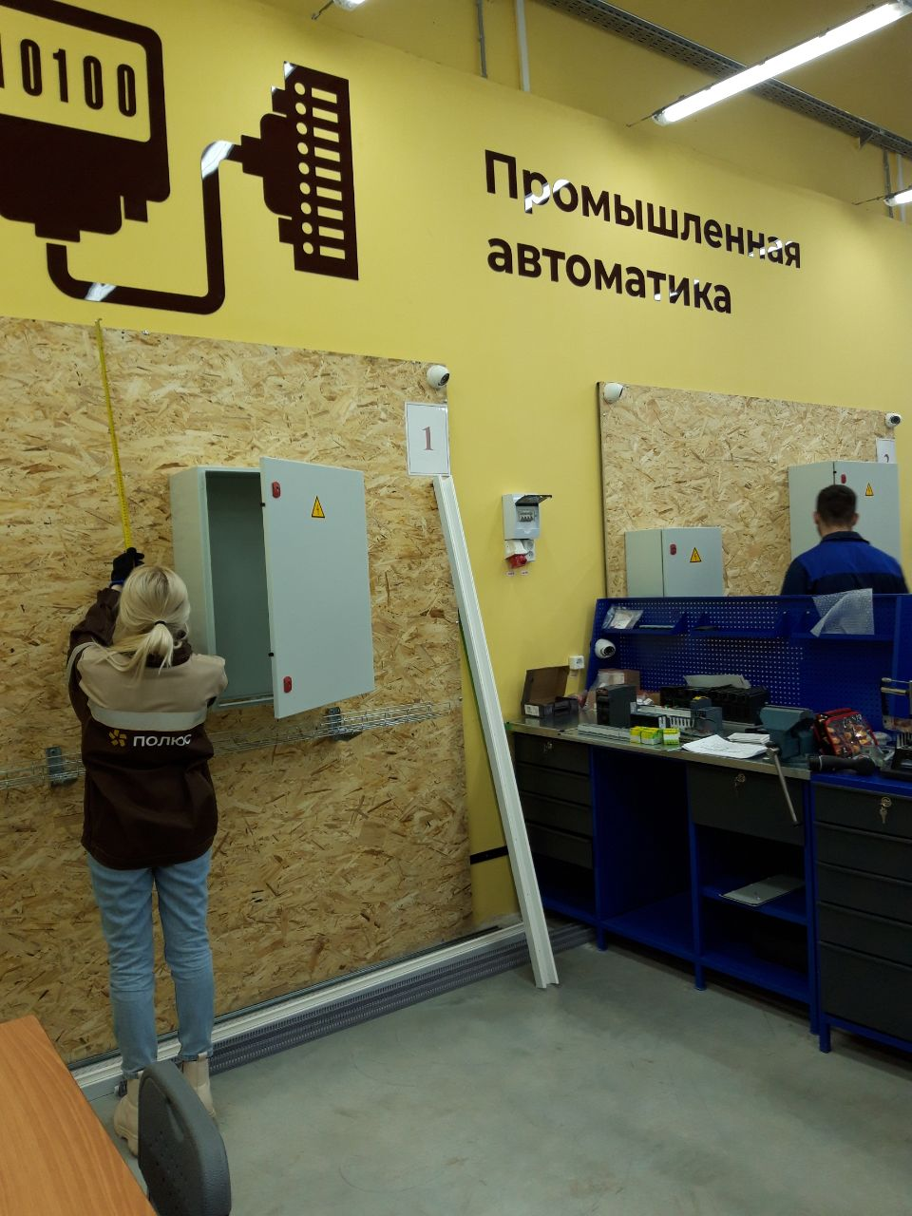
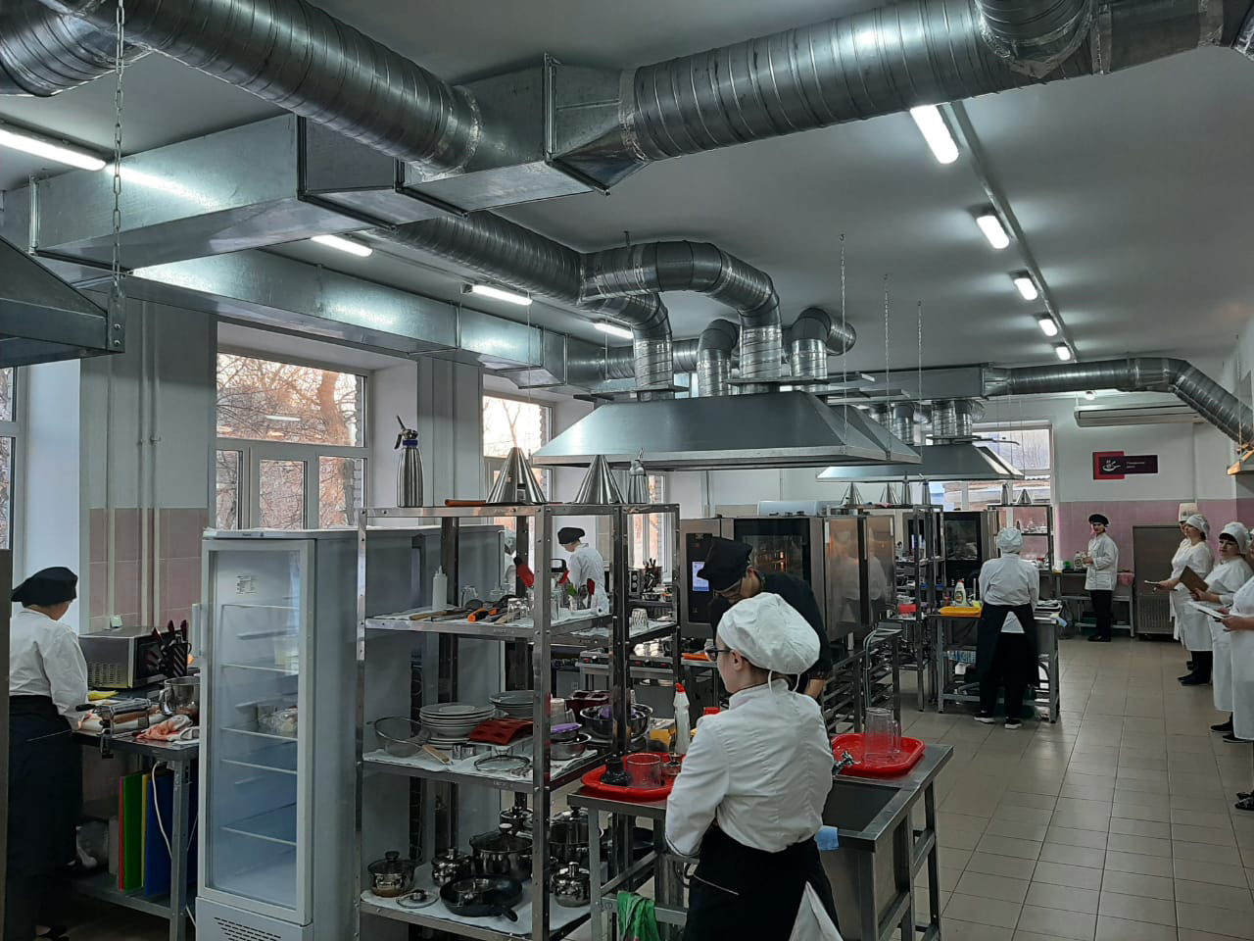
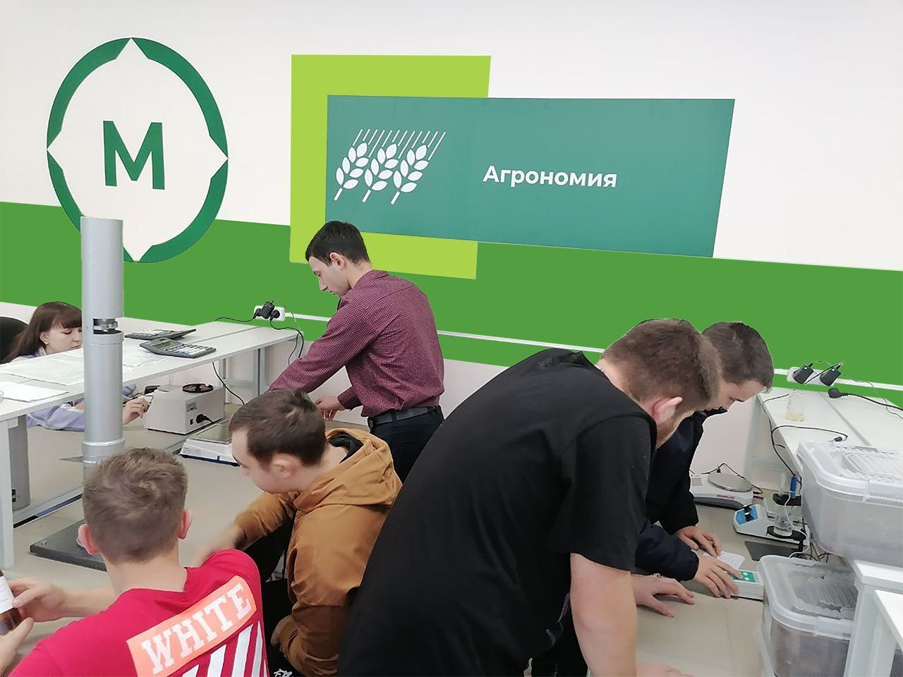
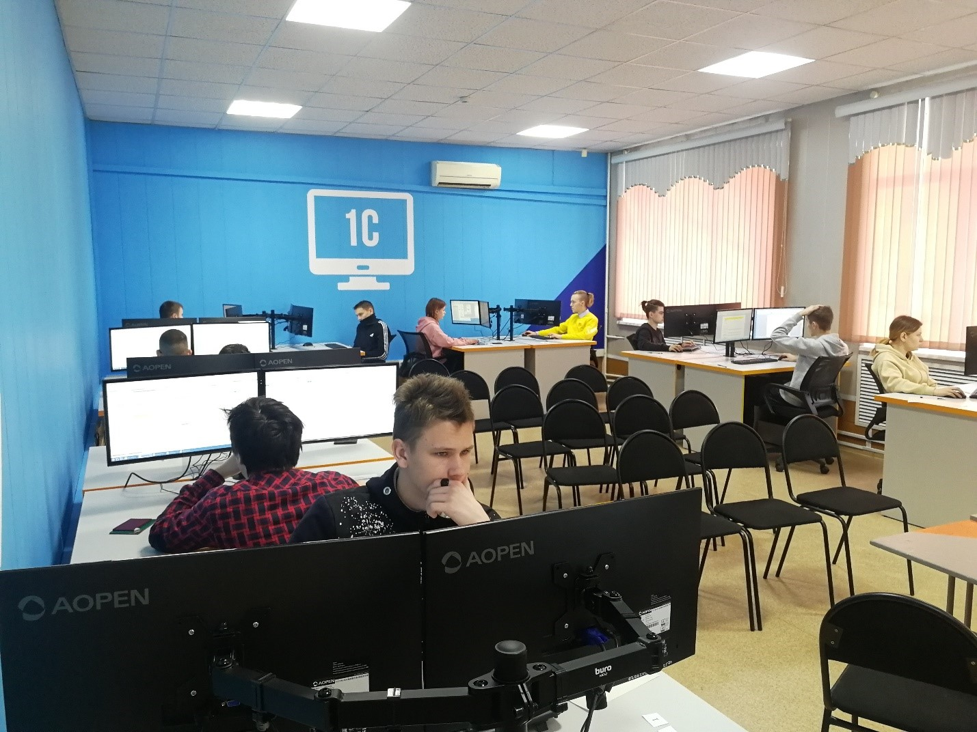
Региональный проект «Молодые профессионалы»
Создание (обновление) материально-технической базы 6 образовательных организаций, реализующих программы среднего профессионального образования
Оснащение современным оборудованием 12 мастерских

Slide 21
Региональный проект
«Патриотическое воспитание граждан Российской Федерации»
Финансирование:
федеральный бюджет:
19,9 млн. рублей
краевой бюджет:
0,2 млн. рублей
Контрольные точки:
4 квартал 2022 года
внедрение и реализация рабочих программ воспитания обучающихся в общеобразовательных организациях и профессиональных образовательных организациях
вовлечение детей и молодежи в социально активную деятельность через увеличение охвата патриотическими проектами
организация участия в детских этапах популярных конкурсов, премий и проектов патриотической направленности
развитие системы межпоколенческого взаимодействия и обеспечение преемственности поколений, поддержки общественных инициатив и проектов, направленных на гражданское и патриотическое воспитание детей и молодежи
обеспечение деятельности советников директора по воспитанию и взаимодействию с детскими общественными объединениями
в 2022 году:
19

Slide 22
Региональный проект
«Патриотическое воспитание граждан Российской Федерации»
№
п/п
Наименование показателя / результата
План на 2022 год
Факт на 4 кв. 2022 года
Примечание
Показатели
-
-
-
-
-
Результаты
1
Внедрены рабочие программы воспитания обучающихся в общеобразовательных организациях и профессиональных образовательных организациях, %
100
100
2
Обеспечено увеличение численности детей и молодежи в возрасте до 35 лет, вовлеченных в социально активную деятельность через увеличение охвата патриотическими проектами, тысяч человек
149
149,314
3
Созданы условия для развития системы межпоколенческого взаимодействия и обеспечения преемственности поколений, поддержки общественных инициатив и проектов, направленных на гражданское и патриотическое воспитание детей и молодежи, тысяч человек
9,073
9,22
4
В общеобразовательных организациях введены ставки советников директора по воспитанию и взаимодействию с детскими общественными объединениями и обеспечена их деятельность, ставок
140
140

Slide 23
Региональный проект «Социальная активность»
Финансирование:
федеральный бюджет:
0 млн. рублей
краевой бюджет:
0 млн. рублей
Контрольные точки:
4 квартал 2022 года
формирование отчета о прохождении координаторами добровольцев (волонтеров) курсов дистанционного обучения в сфере добровольчества (волонтерства)
формирование отчета о реализации информационной и рекламной кампании
в 2022 году:
14

Slide 24
Региональный проект «Социальная активность»
№ п/п
Наименование показателя / результата
План на 2022 год
Факт на 4 кв. 2022 года
Примечание
Показатели
1
Общая численность граждан, вовлеченных центрами (сообществами, объединениями) поддержки добровольчества (волонтерства) на базе образовательных организаций, некоммерческих организаций, государственных и муниципальных учреждений в добровольческую деятельность
0,1486
0,1777
Результаты
1
Осуществлены мероприятия с целью прохождения координаторами добровольцев (волонтеров) курсов (лекций, программ) по работе в сфере добровольчества (волонтерства) и технологиям работы с добровольцами (волонтерами) на базе центров поддержки добровольчества (волонтерства), НКО, образовательных организаций и иных учреждений, осуществляющих деятельность в сфере добровольчества (волонтерства)
0,264
0,354
Накопительным итогом, за 2019, 2020, 2021, 2022 годы 354 уникальных пользователя прошли обучение
2
В целях популяризации добровольчества (волонтерства) проведена информационная и рекламная кампания, в том числе размещены рекламные ролики на ТВ и в информационно-телекоммуникационной сети "Интернет"
0,0794
0,3815
В рамках рекламной кампании размещены билборды, а также опубликованы рекламные ролики в сети "Интернет".

Slide 25
Региональный проект
«Развитие системы поддержки молодежи («Молодежь России»)»
Финансирование:
федеральный бюджет:
0,0 млн. рублей
краевой бюджет:
0,0 млн. рублей
Контрольные точки:
4 квартал 2022 года
в 2022 году:
6
формирование отчета об участии молодежи Алтайского края в форуме молодых деятелей культуры и искусств «Таврида» в составе арт-кластера «Таврида»
№
п/п
Наименование показателя / результата
План на 2022 год
Факт на 4 кв. 2022 года
Примечание
Показатели
-
-
-
-
-
Результаты
1
Ежегодно молодежь Алтайского края принимает участие в форуме молодых деятелей культуры и искусств «Таврида» в составе арт-кластера «Таврида», человек
19
19

Slide 26
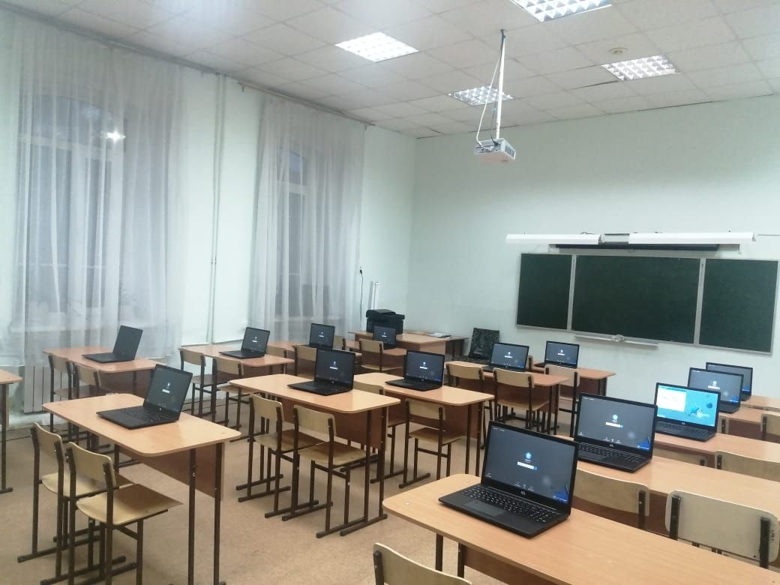
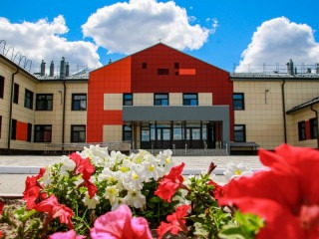
ОСНОВНЫЕ ПЛАНИРУЕМЫЕ РЕЗУЛЬТАТЫ
национального проекта «Образование» в 2023 году
2 334,8
млн рублей –
бюджет региональных проектов в 2023 году
Источники:
2 310,5 млн рублей -
федеральный бюджет
24,3 млн рублей -
краевой бюджет
продолжение строительства новых школ
оснащение 4 коррекционных школ новым оборудованием
3 273,4 млн рублей–дополнительно
из средств краевого бюджета
создание 67 центров гуманитарного и технологического образования «Точка роста»
дополнительно за счет средств краевого бюджета:
приобретение инвентаря и оборудования для 10 школьных спортивных клубов, ремонт 8 спортзалов
открытие 1 школьного технопарка «Кванториум» в Рубцовске
создание 3000 новых мест в общеобразовательных учреждениях
приобретение транспортных средств, оборудования для предметных кабинетов, ученической мебели, компьютерного оборудования и программного обеспечения
средств противопожарной защиты
открытие 2 центров цифрового образования детей «IT-куб» в Бийске и Славгороде
создание 922 новых мест дополнительного образования
обеспечение 274 школ государственными символами Российской Федерации
обновление в 41 школе края компьютерного и цифрового оборудования
привлечение 56 учителей к работе в школах в рамках программы «Земский учитель»
реализация программы комплексного развития молодежной политики

